Slide 1

1ª SÉRIE
MATEMÁTICA

Slide 2


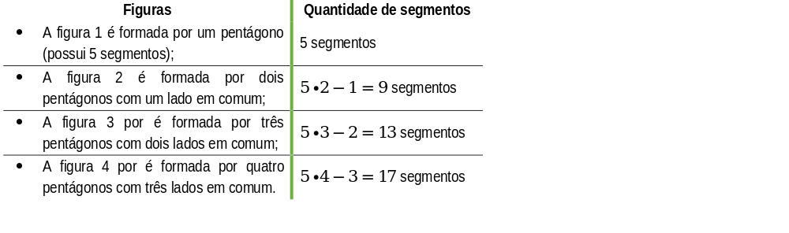
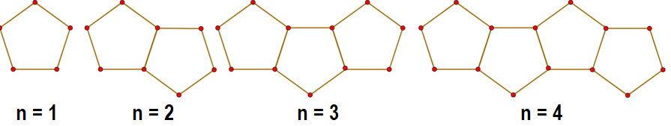
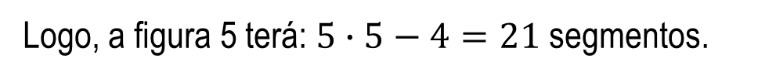
SEQUÊNCIAS
Sequência de figuras
Na imagem, a seguir, temos uma sequência de figuras formadas por pentágonos.
Logo, a figura 5 terá: $5∙5−4=21$ segmentos.
Percebemos que:

Slide 3
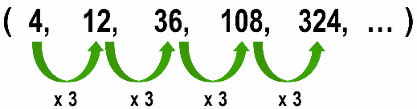
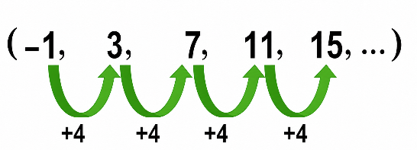
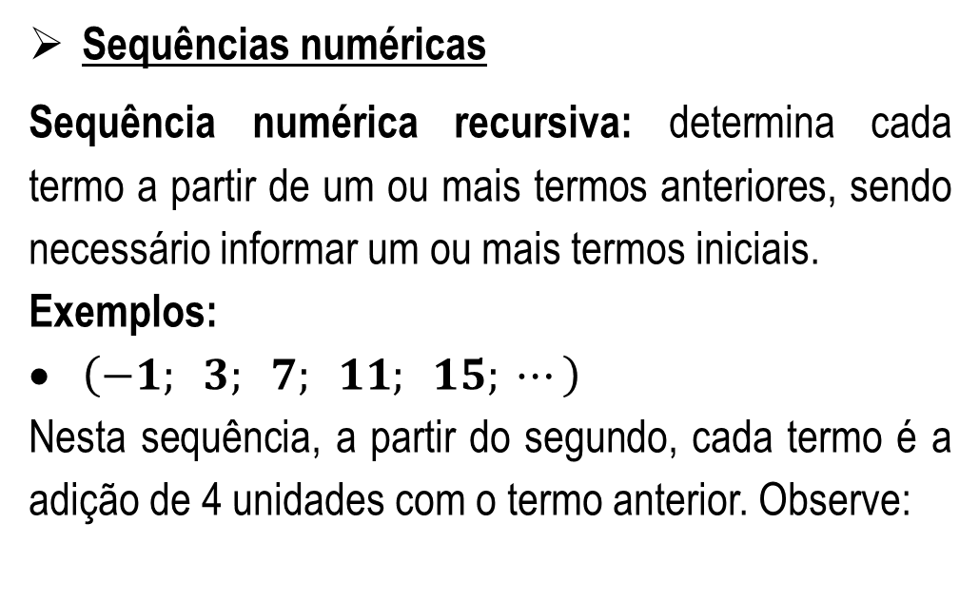
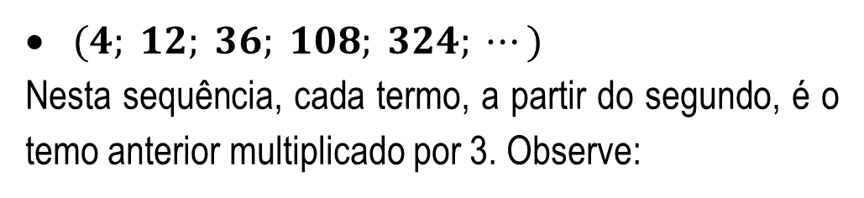
Sequências numéricas
Sequência numérica recursiva: determina cada termo a partir de um ou mais termos anteriores, sendo necessário informar um ou mais termos iniciais.
Exemplos:
$\left(−1; 3; 7; 11; 15; ⋯\right)$
Nesta sequência, a partir do segundo, cada termo é a adição de 4 unidades com o termo anterior. Observe:
$(4; 12; 36; 108; 324; ⋯)$
Nesta sequência, cada termo, a partir do segundo, é o temo anterior multiplicado por 3. Observe:
(Esta sequência é chamada de sequência multiplicativa)
(Esta sequência é chamada de sequência aditiva)

Slide 4
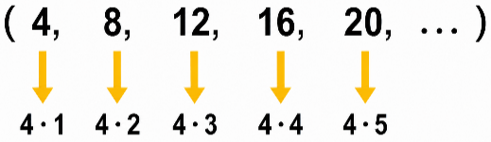
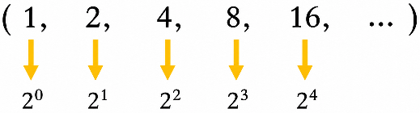
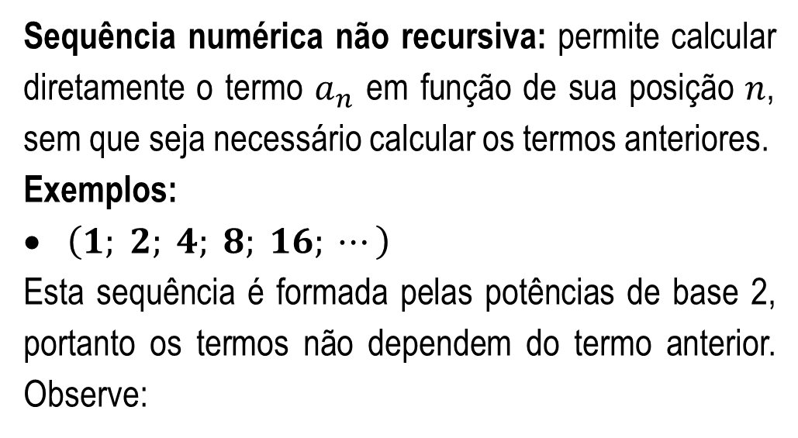
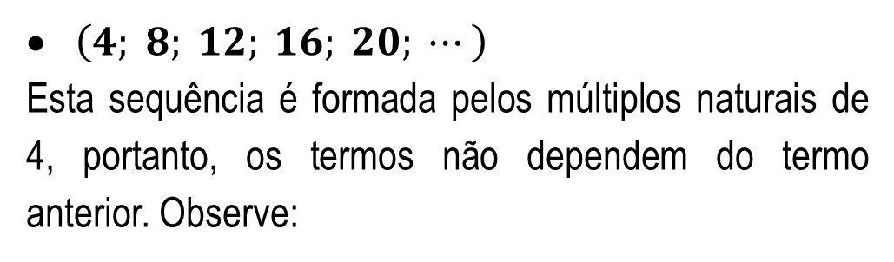
Sequência numérica não recursiva: permite calcular diretamente o termo $a_{n}$​ em função de sua posição $n$, sem que seja necessário calcular os termos anteriores.
Exemplos:
$\left(1; 2; 4; 8; 16; ⋯\right)$
Esta sequência é formada pelas potências de base 2, portanto os termos não dependem do termo anterior. Observe:
$\left(4; 8; 12; 16; 20; ⋯\right)$
Esta sequência é formada pelos múltiplos naturais de 4, portanto, os termos não dependem do termo anterior. Observe:

Slide 5

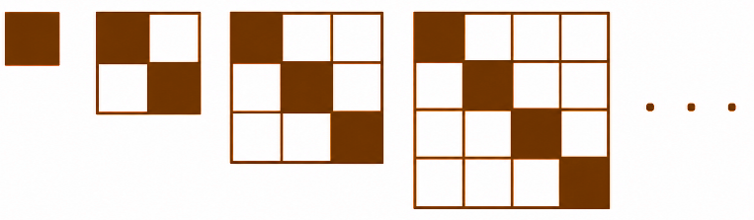
3. Escreva os 5 próximos termos de cada sequência numérica a seguir.
a) 2, 4, 6, 8, ... c) 1, 4, 7, 10, ...
b) 1, 3, 5, 7, 9, ... d) 1, 6, 11, 16, 21, ...
4. Carla ganhou um casal de coelhos recém-nascidos. Considere que os coelhos chegam à idade de acasalar um mês depois de nascerem, e que as fêmeas demoram um mês para parir, gerando apenas outro casal, e que vão aumentando de acordo com a sequência: {1, 1, 2, 3, 5, 8, ...}.
Quantos casais de coelhos ele terá depois de um ano?
(A) 121 (B) 144 (C) 198
(D) 233 (E) 377
1. Considere a seguinte sequência.
Desenhe a próxima figura desta sequência.
2. Observe a sequência a seguir:
Quantos quadradinhos brancos deverá ter a 6ª figura desta sequência?

Slide 6

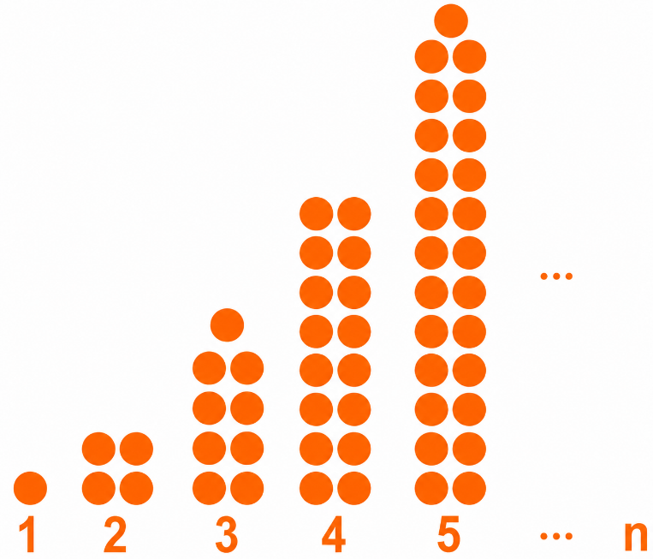
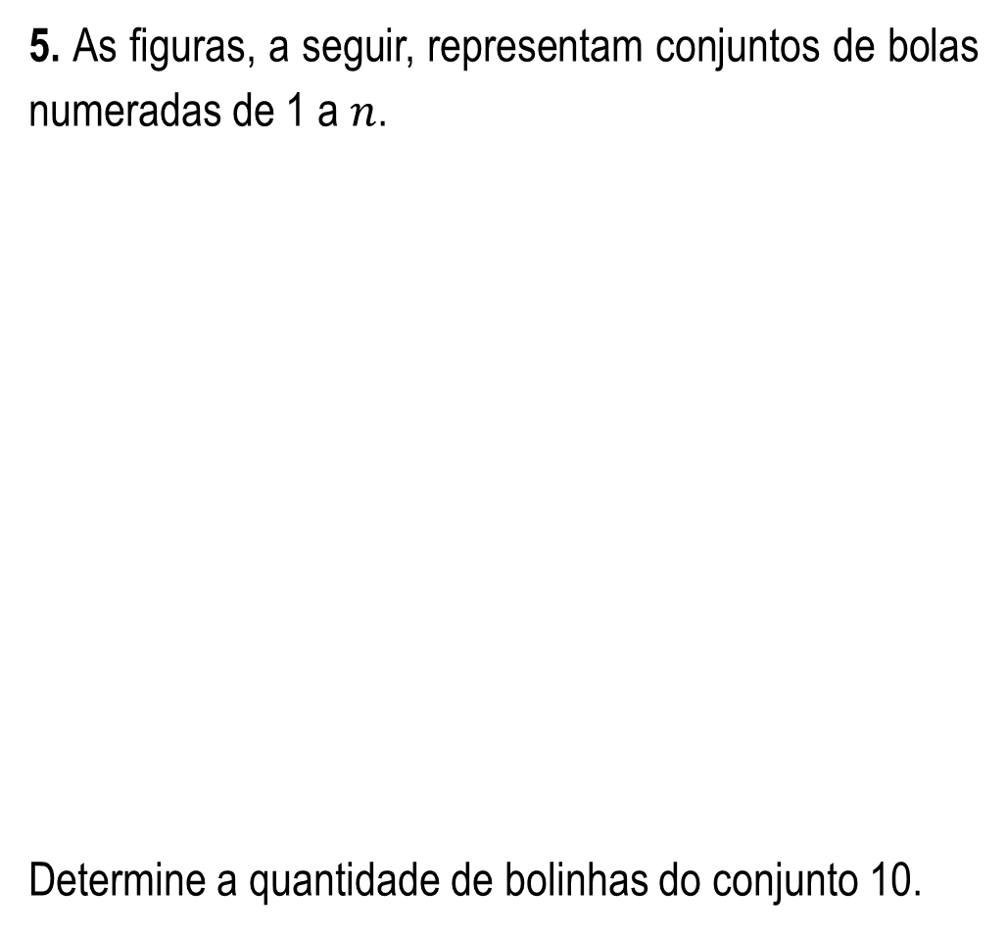
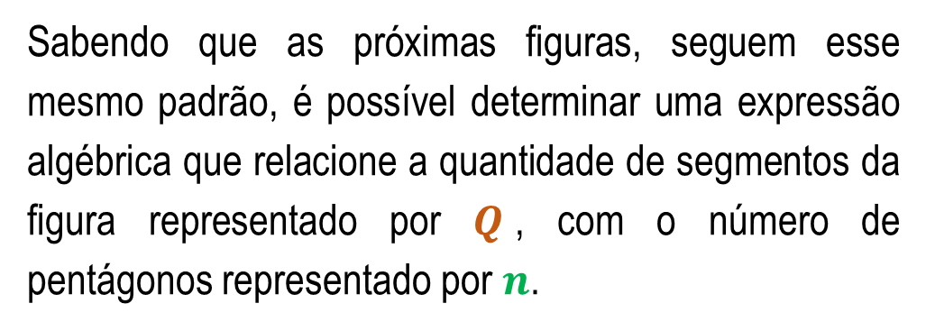
5. As figuras, a seguir, representam conjuntos de bolas numeradas de 1 a $n$.
Determine a quantidade de bolinhas do conjunto 10.
LEI DE FORMAÇÃO OU TERMO GERAL DE UMA SEQUÊNCIA
Voltando à sequência de figuras formadas por pentágonos.
Sabendo que as próximas figuras, seguem esse mesmo padrão, é possível determinar uma expressão algébrica que relacione a quantidade de segmentos da figura representado por $Q$, com o número de pentágonos representado por $n$.

Slide 7

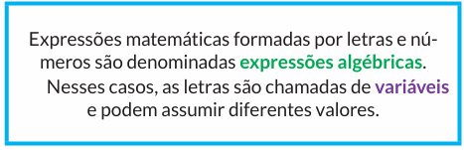
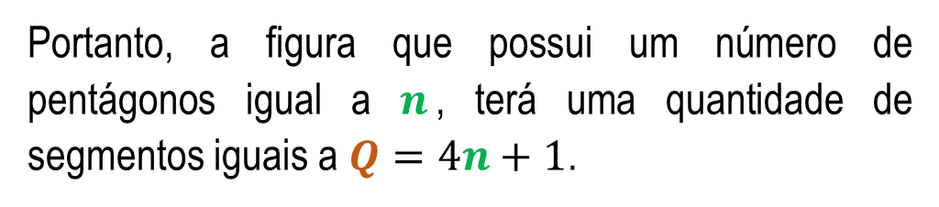
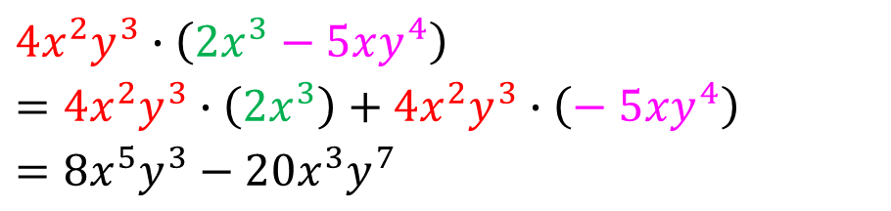
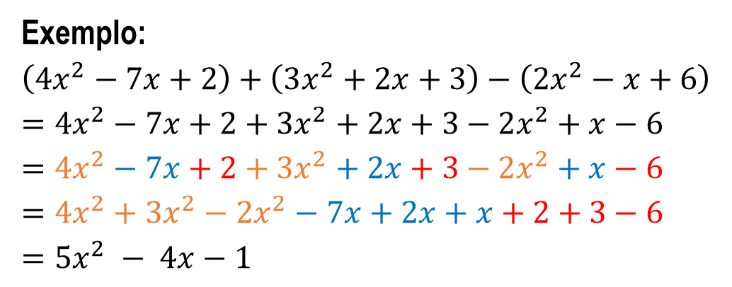
Exemplo:
$$\left(4x^{2}−7x+2\right)+\left(3x^{2}+2x+3\right)−\left(2x^{2}−x+6\right)$$
$$=4x^{2}−7x+2+3x^{2}+2x+3−2x^{2}+x−6$$
$$=4x^{2}−7x+2+3x^{2}+2x+3−2x^{2}+x−6$$
$$=4x^{2}+3x^{2}−2x^{2}−7x+2x+x+2+3−6$$
$$=5x^{2} − 4x−1$$
Multiplicação de Monômio por Polinômio
A multiplicação de um monômio por um polinômio é feita multiplicando-se o monômio por cada termo do polinômio.
Exemplo:
Portanto, a figura que possui um número de pentágonos igual a $n$, terá uma quantidade de segmentos iguais a $Q=4n+1$.
$$4x^{2}y^{3}∙\left(2x^{3}−5xy^{4}\right)$$
$$=4x^{2}y^{3}∙\left(2x^{3}\right)+4x^{2}y^{3}∙\left(− 5xy^{4}\right)$$
$$=8x^{5}y^{3}−20x^{3}y^{7}$$

Slide 8

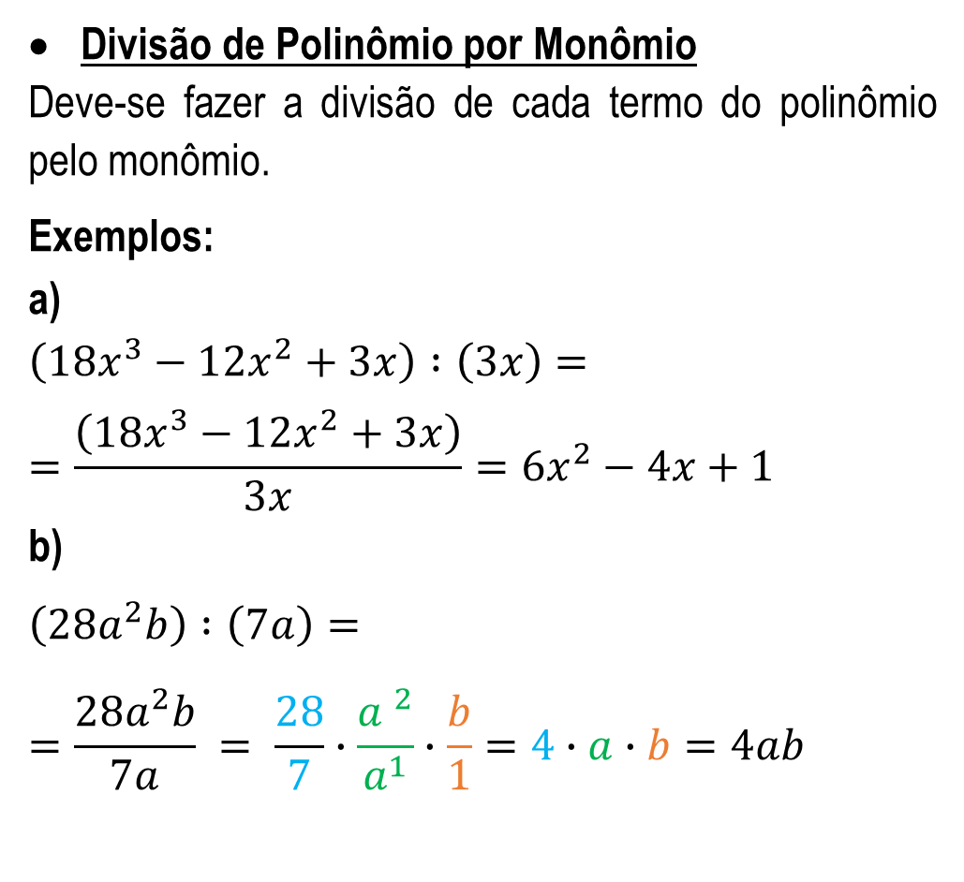
Divisão de Polinômio por Monômio
Deve-se fazer a divisão de cada termo do polinômio pelo monômio.
Exemplos:
a)
$$\left(18x^{3}−12x^{2}+3x\right) :\left(3x\right)=$$
$$=\frac{\left(18x^{3}−12x^{2}+3x\right)}{3x}=6x^{2}−4x+1$$
b)
$$\left(28a^{2}b\right) :\left(7a\right)=$$
$$=\frac{28a^{2}b}{7a} = \frac{28}{7}∙\frac{{a }^{2}}{a^{1}}∙\frac{b}{1}=4∙a∙b=4ab$$
6. Observe a sequência a seguir.
a) Elabore um quadro que relacione a posição da figura e o número de losangos que a compõe.
b) Mantendo o padrão dessa sequência, quantos losangos devem compor as três próximas figuras?
c) Quantos losangos devem conter nas figuras que ocupam as posições 10 e 11?
d) Qual é a expressão algébrica que descreve o padrão dessa sequência?

Slide 9
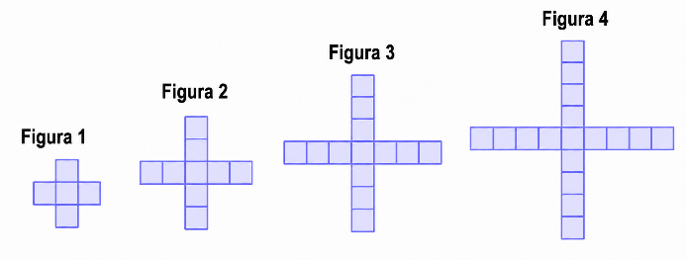
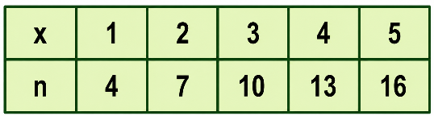
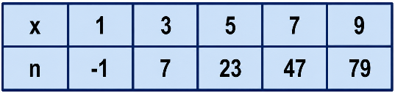
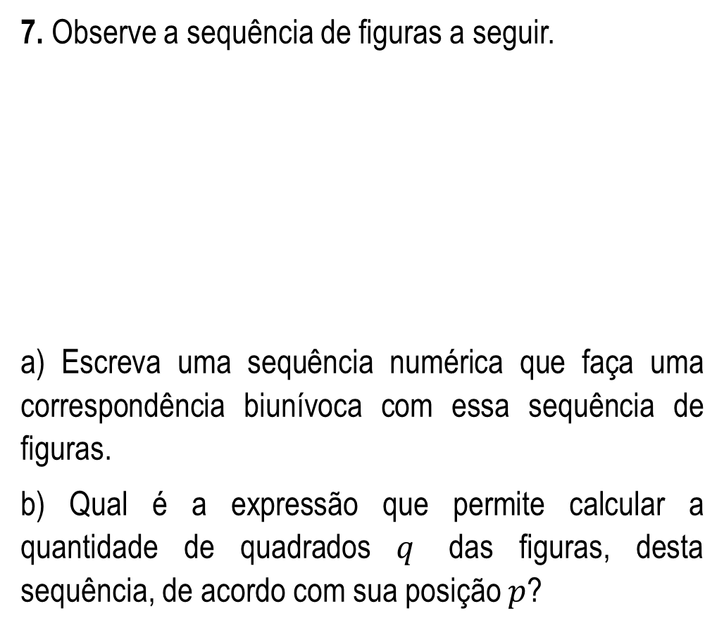
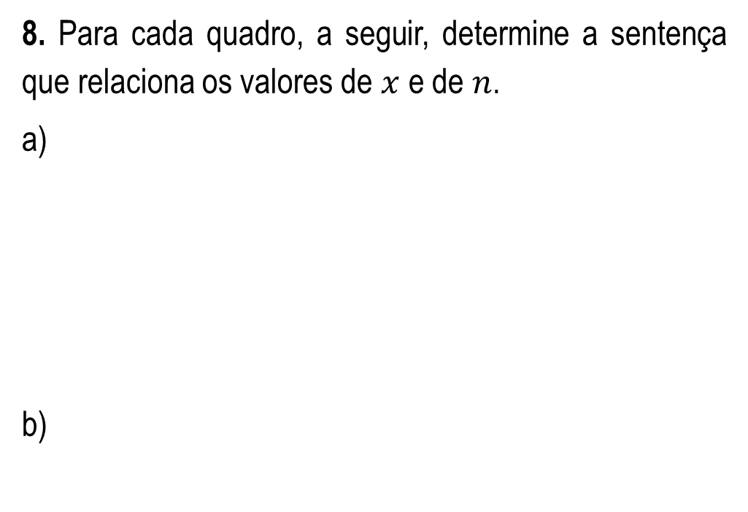
7. Observe a sequência de figuras a seguir.
a) Escreva uma sequência numérica que faça uma correspondência biunívoca com essa sequência de figuras.
b) Qual é a expressão que permite calcular a quantidade de quadrados $q$ das figuras, desta sequência, de acordo com sua posição $p$?
8. Para cada quadro, a seguir, determine a sentença que relaciona os valores de $x$ e de $n$.
a)
b)

Slide 10
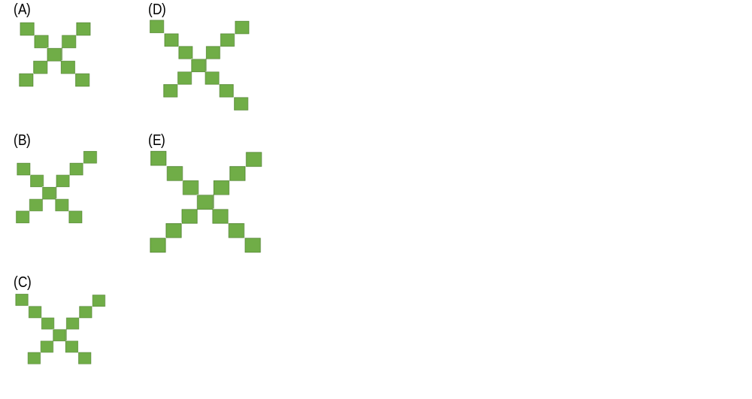

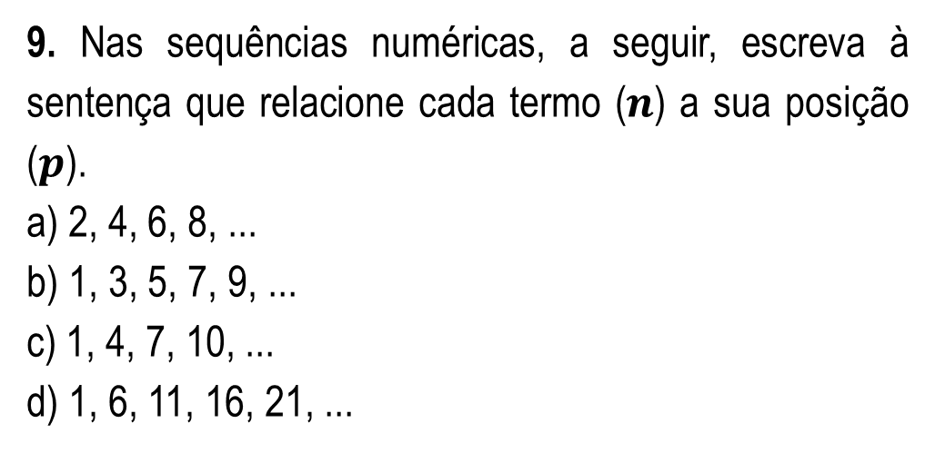
9. Nas sequências numéricas, a seguir, escreva à sentença que relacione cada termo ($n$) a sua posição ($p$).
a) 2, 4, 6, 8, ...
b) 1, 3, 5, 7, 9, ...
c) 1, 4, 7, 10, ...
d) 1, 6, 11, 16, 21, ...
10. Considere as seis primeiras figuras da seguinte sequência.
A próxima figura dessa sequência é

Slide 11


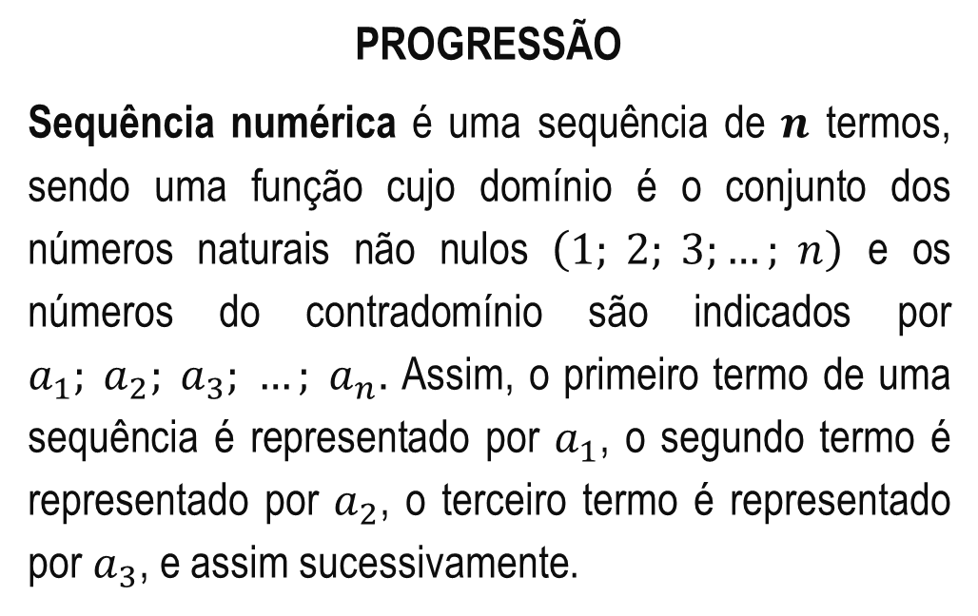
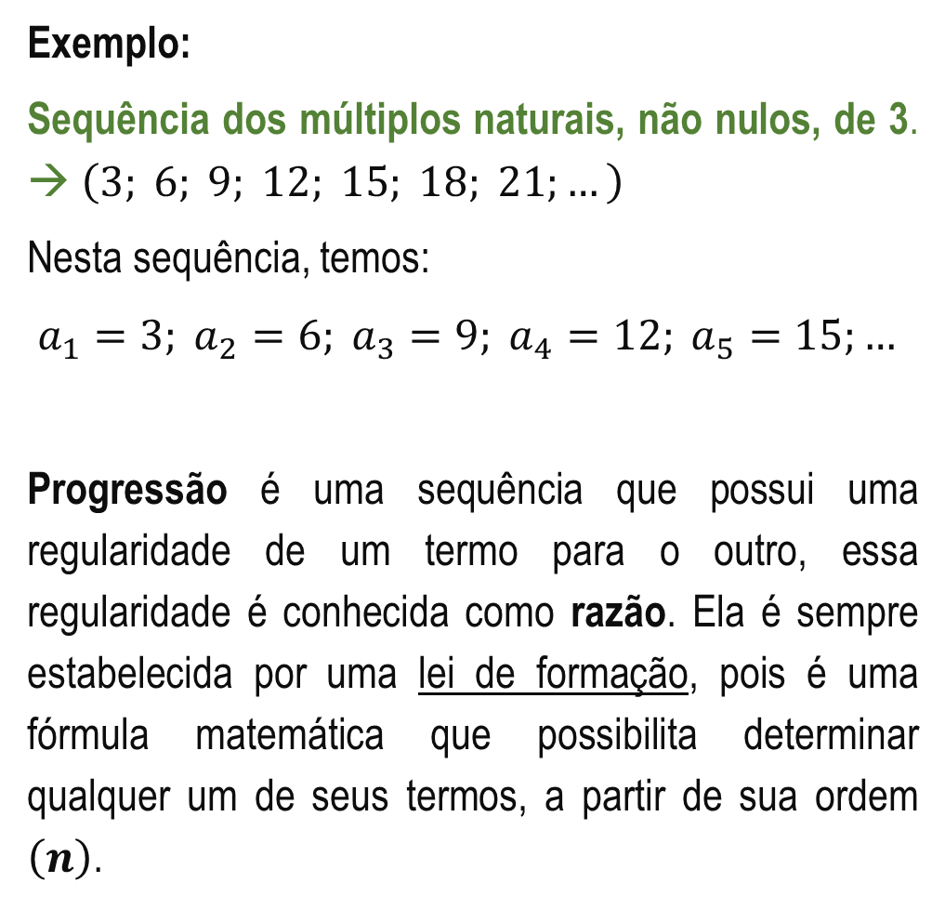
Exemplo:
Sequência dos múltiplos naturais, não nulos, de 3. → $\left(3; 6; 9; 12; 15; 18; 21;…\right)$
Nesta sequência, temos:
$a_{1}=3; a_{2}=6; a_{3}=9; a_{4}=12; a_{5}=15;…$
Progressão é uma sequência que possui uma regularidade de um termo para o outro, essa regularidade é conhecida como razão. Ela é sempre estabelecida por uma lei de formação, pois é uma fórmula matemática que possibilita determinar qualquer um de seus termos, a partir de sua ordem $\left(n\right)$.
PROGRESSÃO
Sequência numérica é uma sequência de $n$ termos, sendo uma função cujo domínio é o conjunto dos números naturais não nulos $\left(1; 2; 3;…; n\right)$ e os números do contradomínio são indicados por $a_{1}; a_{2}; a_{3}; …; a_{n}.$ Assim, o primeiro termo de uma sequência é representado por $a_{1}$, o segundo termo é representado por $a_{2}$, o terceiro termo é representado por $a_{3}$, e assim sucessivamente.
Uma sequência pode ser infinita ou finita.

Slide 12
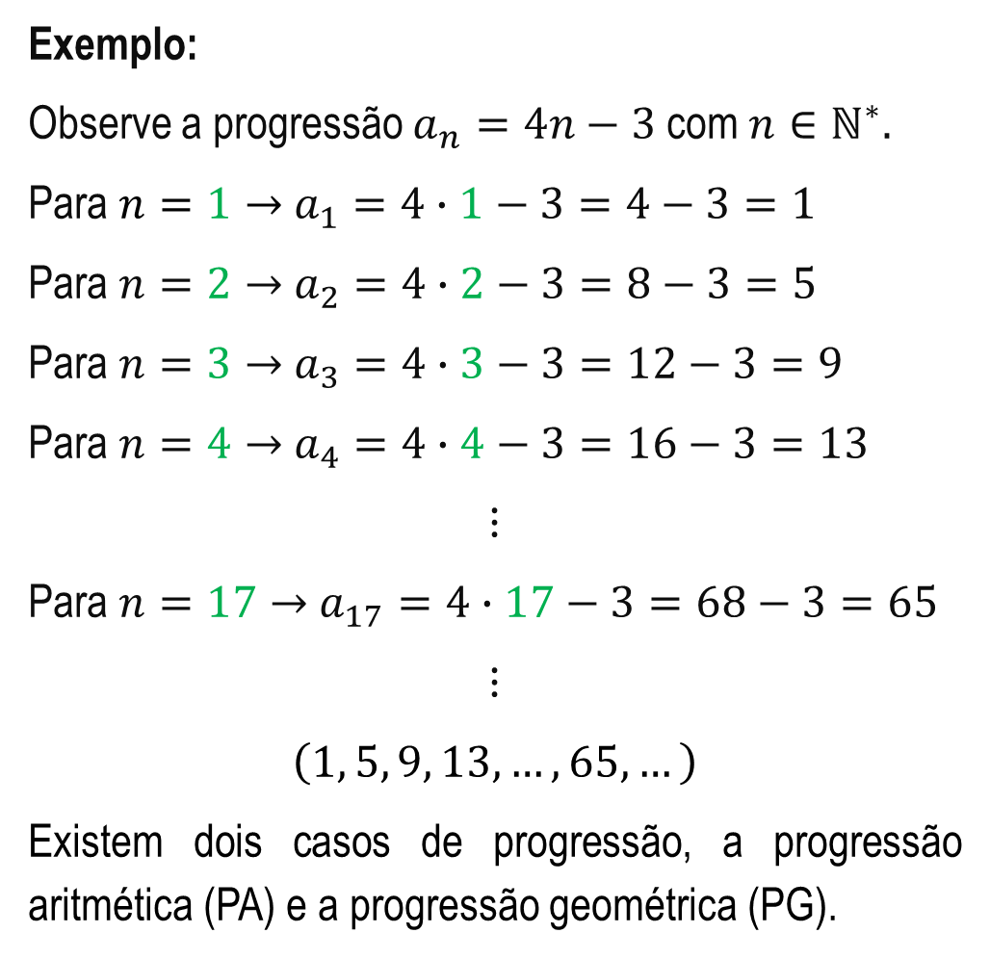
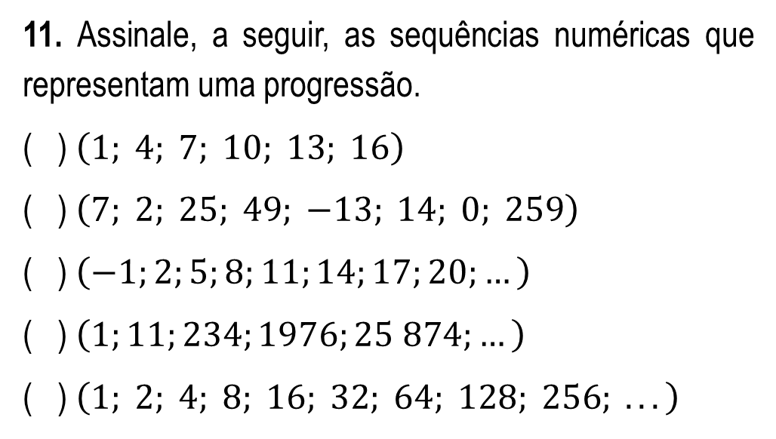
Exemplo:
Observe a progressão $a_{n}=4n−3$ com $n∈ℕ^{∗}.$
Para $n=1→$ $a_{1}=4∙1−3=4−3=1$
Para $n=2→$ $a_{2}=4∙2−3=8−3=5$
Para $n=3→$ $a_{3}=4∙3−3=12−3=9$
Para $n=4→$ $a_{4}=4∙4−3=16−3=13$
$$⋮$$
Para $n=17→$ $a_{17}=4∙17−3=68−3=65$
$$⋮$$
$$\left(1, 5, 9, 13, …, 65, …\right)$$
Existem dois casos de progressão, a progressão aritmética (PA) e a progressão geométrica (PG).
11. Assinale, a seguir, as sequências numéricas que representam uma progressão.
( ) $\left(1; 4; 7; 10; 13; 16\right)$
( ) $\left(7; 2; 25; 49; −13; 14; 0; 259\right)$
( ) $\left(−1;2;5;8;11;14;17;20;…\right)$
( ) $\left(1;11;234;1976;25 874;…\right)$
( ) $\left(1; 2; 4; 8; 16; 32; 64; 128; 256; ...\right)$

Slide 13
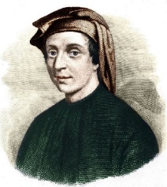
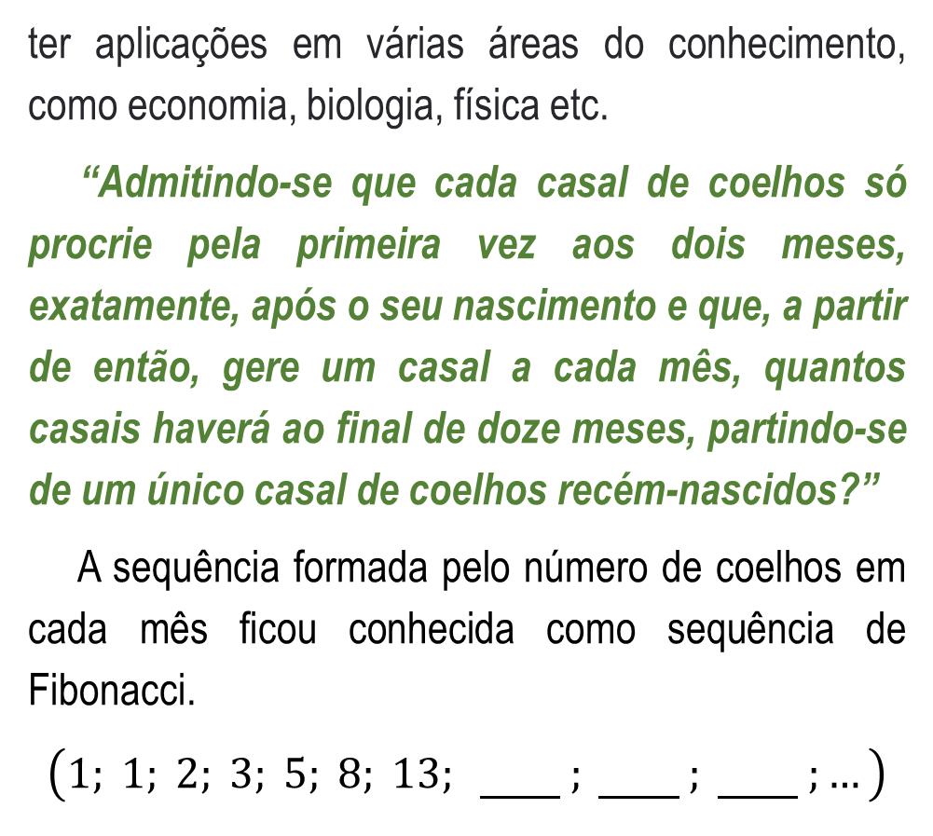
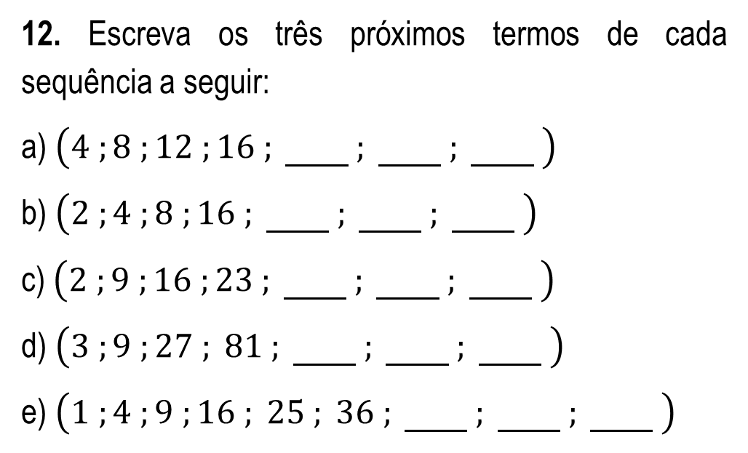
12. Escreva os três próximos termos de cada sequência a seguir:
a) $\left(4 ;8 ;12 ;16 ; \underline{ } ; \underline{ } ; \underline{ } \right)$
b) $\left(2 ;4 ;8 ;16 ; \underline{ } ; \underline{ } ; \underline{ } \right)$
c) $\left(2 ;9 ;16 ;23 ; \underline{ } ; \underline{ } ; \underline{ } \right)$
d) $\left(3 ;9 ;27 ; 81 ; \underline{ } ; \underline{ } ; \underline{ } \right)$
e) $\left(1 ;4 ;9 ;16 ; 25 ; 36 ; \underline{ } ; \underline{ } ; \underline{ } \right)$
ter aplicações em várias áreas do conhecimento, como economia, biologia, física etc.
“Admitindo-se que cada casal de coelhos só procrie pela primeira vez aos dois meses, exatamente, após o seu nascimento e que, a partir de então, gere um casal a cada mês, quantos casais haverá ao final de doze meses, partindo-se de um único casal de coelhos recém-nascidos?”
A sequência formada pelo número de coelhos em cada mês ficou conhecida como sequência de Fibonacci.
$$\left(1; 1; 2; 3; 5; 8; 13; \underline{ } ; \underline{ } ; \underline{ } ;…\right)$$
Desafio 1.
Leonardo de Pisa, mais conhecido como Fibonacci, foi um Matemático italiano que viveu de 1180 a 1250. Em 1202 ele propôs em sua obra LiberAbaci (Livro dos Cálculos) o problema de grande repercussão por

Slide 14
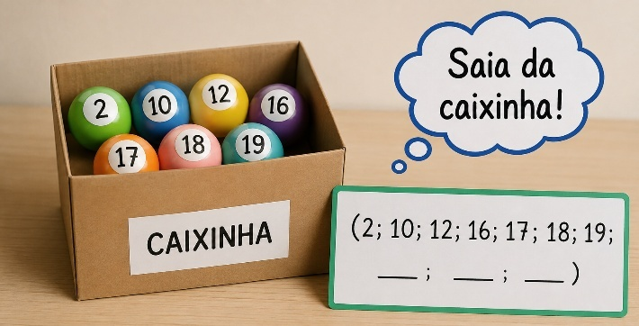
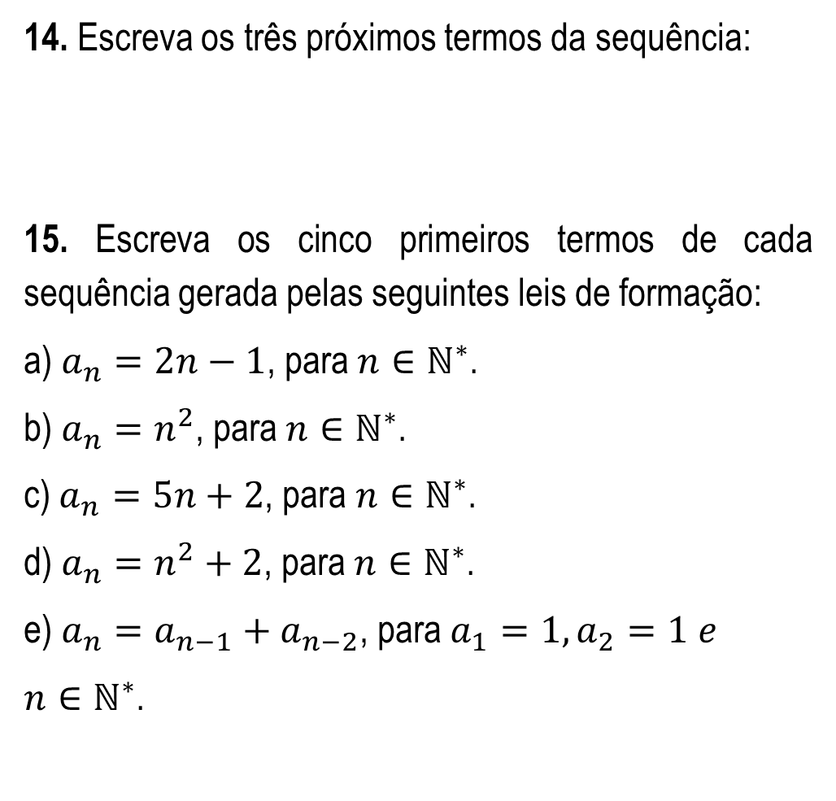
13. Agora, represente os doze primeiros termos da sequência de Fibonacci:
Desafio 2.
Observação: o jargão “saia da caixinha”, que significa “pensar fora do padrão”, refere-se a abandonar os padrões que limitam seu pensamento e expandir sua criatividade.
14. Escreva os três próximos termos da sequência:
15. Escreva os cinco primeiros termos de cada sequência gerada pelas seguintes leis de formação:
a) $a_{n}=2n−1$, para $n∈ℕ^{∗}$.
b)$a_{n}=n^{2}$, para $n∈ℕ^{∗}$.
c) $a_{n}=5n+2$, para $n∈ℕ^{∗}$.
d) $a_{n}=n^{2}+2$, para $n∈ℕ^{∗}$.
e) $a_{n}=a_{n−1}+a_{n−2}$, para $a_{1}=1,a_{2}=1 e$
$n∈ℕ^{∗}$.

Slide 15

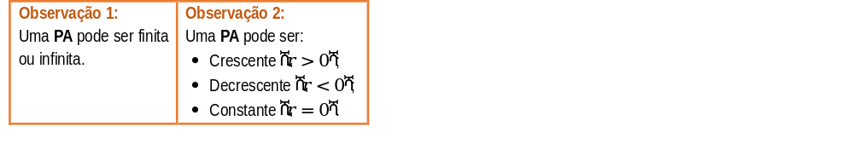
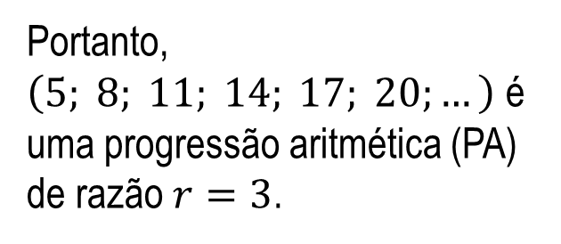
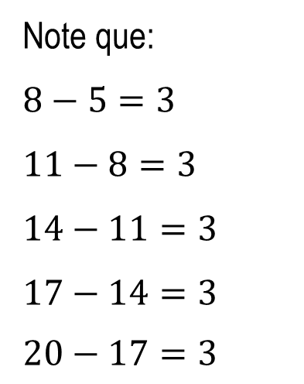
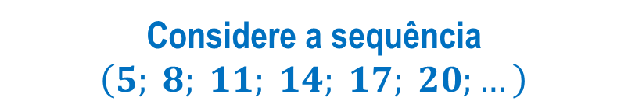
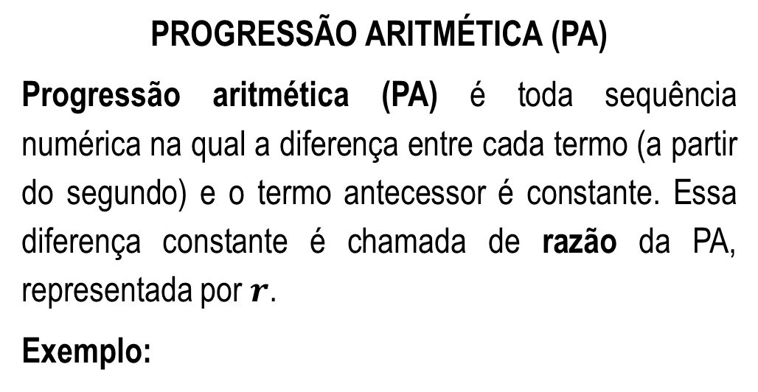
Note que:
$$8−5=3$$
$$11−8=3$$
$$14−11=3$$
$$17−14=3$$
$$20−17=3$$
Portanto, $\left(5; 8; 11; 14; 17; 20;…\right)$ é uma progressão aritmética (PA) de razão $r=3$.
PROGRESSÃO ARITMÉTICA (PA)
Progressão aritmética (PA) é toda sequência numérica na qual a diferença entre cada termo (a partir do segundo) e o termo antecessor é constante. Essa diferença constante é chamada de razão da PA, representada por $r$.
Exemplo:
Considere a sequência $\left(5; 8; 11; 14; 17; 20;…\right)$

Slide 16

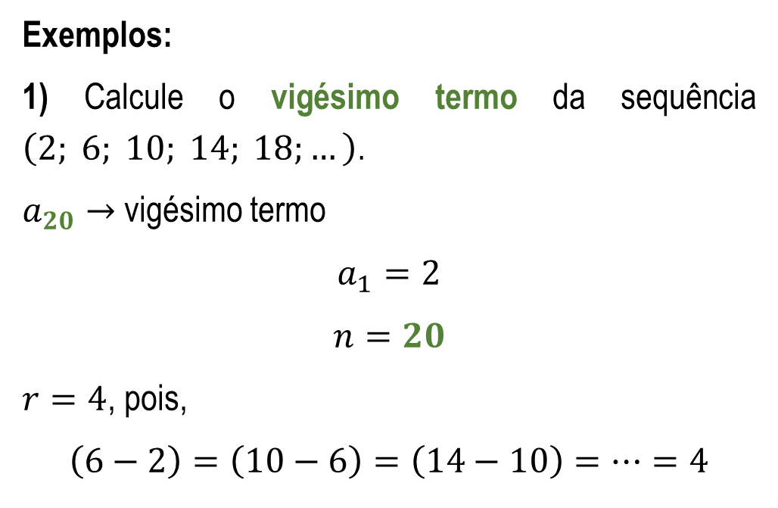
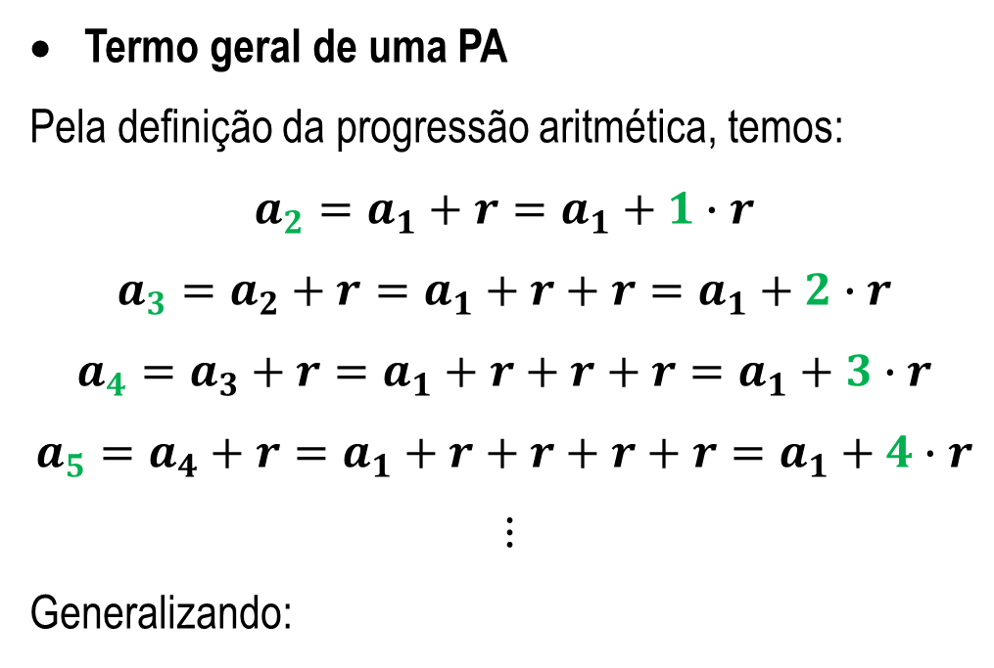
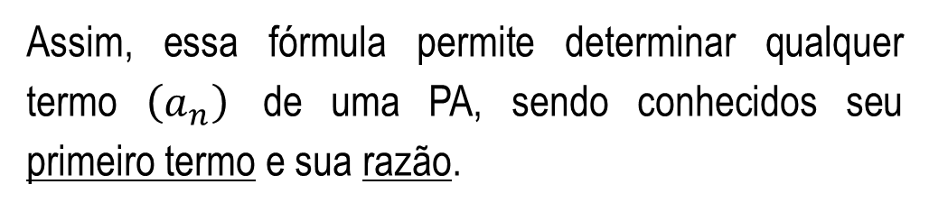
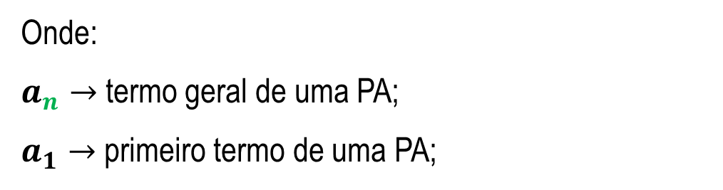
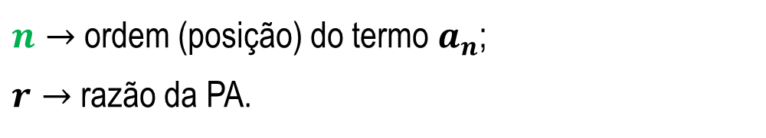
Termo geral de uma PA
Pela definição da progressão aritmética, temos:
$$a_{2}=a_{1}+r=a_{1}+1∙r$$
$$a_{3}=a_{2}+r=a_{1}+r+r=a_{1}+2∙r$$
$$a_{4}=a_{3}+r=a_{1}+r+r+r=a_{1}+3∙r$$
$$a_{5}=a_{4}+r=a_{1}+r+r+r+r=a_{1}+4∙r$$
$⋮$
Generalizando:
$n→$ordem (posição) do termo $a_{n}$;
$r→$ razão da PA.
Assim, essa fórmula permite determinar qualquer termo $\left(a_{n}\right)$ de uma PA, sendo conhecidos seu primeiro termo e sua razão.
Exemplos:
1) Calcule o vigésimo termo da sequência $\left(2; 6; 10; 14; 18;…\right)$.
$a_{20}→$ vigésimo termo
$$a_{1}=2$$
$$n=20$$
$r=4$, pois,
$$\left(6−2\right)=\left(10−6\right)=\left(14−10\right)=…=4$$
$$a_{n}=a_{1}+\left(n−1\right)∙r$$
Onde:
$a_{n}→$ termo geral de uma PA;
$a_{1}→$ primeiro termo de uma PA;

Slide 17
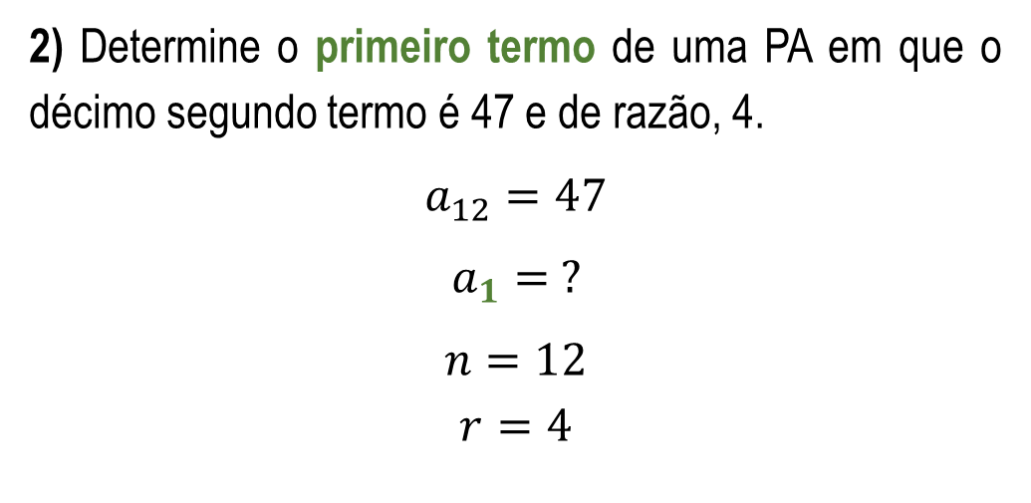
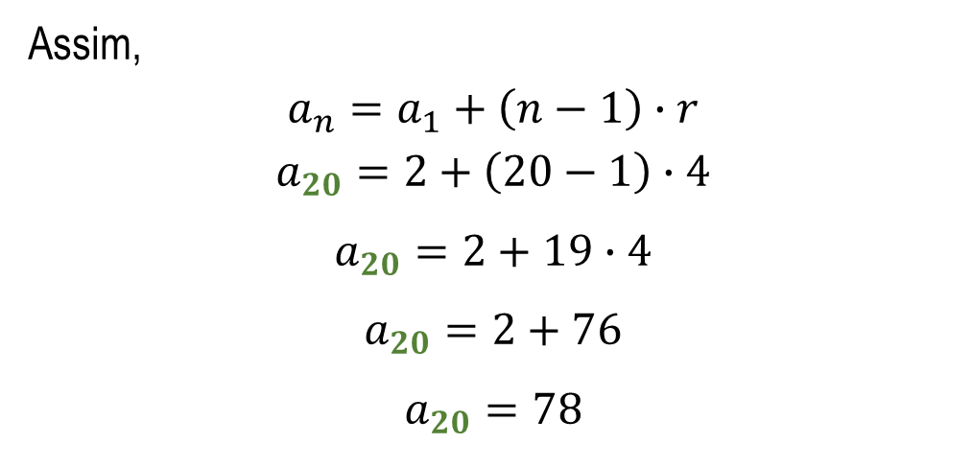
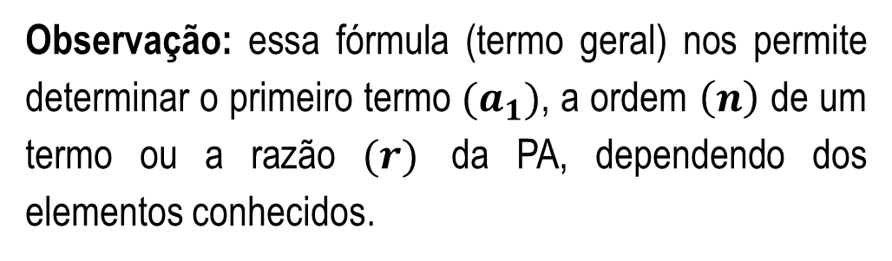
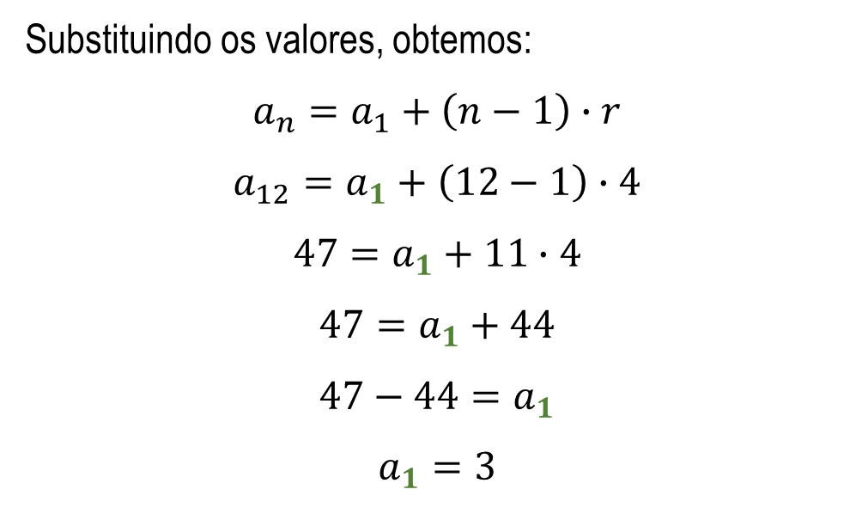
Assim,
$$a_{n}=a_{1}+\left(n−1\right)∙r$$
$$a_{20}=2+\left(20−1\right)∙4$$
$$a_{20}=2+19∙4$$
$$a_{20}=2+76$$
$$a_{20}=78$$
Substituindo os valores, obtemos:
$$a_{n}=a_{1}+\left(n−1\right)∙r$$
$$a_{12}=a_{1}+\left(12−1\right)∙4$$
$$47=a_{1}+11∙4$$
$$47=a_{1}+44$$
$$47−44=a_{1}$$
$$a_{1}=3$$
2) Determine o primeiro termo de uma PA em que o décimo segundo termo é 47 e de razão, 4.
$$a_{12}=47$$
$$a_{1}= ?$$
$$n=12$$
$$r=4$$
Observação: essa fórmula (termo geral) nos permite determinar o primeiro termo ${(a}_{1})$, a ordem $\left(n\right)$ de um termo ou a razão $(r)$ da PA, dependendo dos elementos conhecidos.

Slide 18


Propriedades da progressão aritmética (PA)
1) Qualquer termo de uma progressão aritmética, a partir do segundo termo, é a média aritmética entre seu antecessor e o seu sucessor.
2) Em uma progressão aritmética, a soma de dois termos equidistantes é igual à soma dos termos extremos (primeiro termo e último termo).
3) Em uma progressão aritmética, com uma quantidade ímpar de termos, o termo central é igual à média aritmética dos termos extremos (primeiro termo e último termo).
4) Em uma progressão aritmética, é sempre válida a seguinte relação: Se $a_{m}+a_{n}=a_{p}+a_{q}$, então $m+n=p+q$.
1. Considere a sequência:
$$\left(5; 7; 9; 11; 13; 15;…\right)$$
A lei de formação que gera qualquer termo $a_{n}$ dessa sequência, a partir da sua ordem $n$ (posição), é igual a
(A) $a_{n}=5n$.
(B) $a_{n}=4n+1$.
(C) $a_{n}=3n+2$.
(D) $a_{n}=2n+3$.
(E) $a_{n}=n+4$.

Slide 19




2. Entre as progressões, a seguir, assinale aquelas que são progressões aritméticas.
a) ( ) $\left(3; 6; 9; 12; 15; 18;…\right)$
b) ( ) $\left(1; 2; 4; 8; 16; 32; 64; 128;…\right)$
c) ( ) $\left(0;5;10;15;20;25;30;35;…\right)$
d) ( ) $\left(1;4;9;16;25;36;49;…\right)$
e) ( ) $\left(5; 3; 1; −1; −3; −5; −7; −9;...\right)$
f) ( ) $\left(3;3;3;3;3;3;3;...\right)$
(D) $\left(−3; −1;1;3;5;7;…\right)$
(E) $\left(−2; −7; −12; −17; −22;…\right)$
(F) $\left(0; \frac{1}{2};1; \frac{3}{2};2; \frac{5}{2};3;…\right)$
3. Relacione cada progressão da 1ª coluna com sua respectiva razão na 2ª coluna.
(A) $\left(25;22;19;16;13;10;…\right)$
(B) $\left(7; 7; 7; 7; 7; 7; ...\right)$
(C) $\left(1,25; 2,00; 2,75; 3,50; 4,25; …\right)$

Slide 20


4. Determine o quadragésimo oitavo termo da sequência $\left(3;8;13;18;…\right).$
Considere que o incremento no tempo de estudo, a cada período, para essas pessoas, se mantenha constante até o ano 2050, e que se pretenda chegar ao patamar de 70% do tempo necessário à obtenção do curso superior dado anteriormente.
O ano em que o tempo médio de estudo de pessoas acima de 14 anos atingirá o percentual pretendido será
(A) 2018.
(B) 2023.
(C) 2031.
(D) 2035.
(E) 2043.
5. (ENEM 2020) No Brasil, o tempo necessário para um estudante realizar sua formação até a diplomação em um curso superior, considerando os 9 anos de ensino fundamental, os 3 anos do ensino médio e os 4 anos de graduação (tempo médio), é de 16 anos. No entanto, a realidade dos brasileiros mostra que o tempo médio de estudo de pessoas acima de 14 anos é ainda muito pequeno, conforme apresentado na tabela.
Disponível em: www.ibge.gov.br. Acesso em: 19 dez. 2012 (adaptado).

Slide 21

6. (ENEM 2016) Com o objetivo de trabalhar a concentração e a sincronia de movimentos dos alunos de uma de suas turmas, um professor de educação física dividiu essa turma em três grupos (A, B e C) e estipulou a seguinte atividade: os alunos do grupo A deveriam bater palmas a cada 2s, os alunos do grupo B deveriam bater palmas a cada 3s e os alunos do grupo C deveriam bater palmas a cada 4s. O professor zerou o cronômetro e os três grupos começaram a bater palmas quando ele registrou 1s. Os movimentos prosseguiram até o cronômetro registrar 60s. Um estagiário anotou no papel a sequência formada pelos instantes em que os três grupos bateram palmas simultaneamente.
Qual é o termo geral da sequência anotada?
(A) $12∙n$, com $n$ um número natural, tal que $1  n  5$.
(B) $24∙n$, com $n$ um número natural, tal que $1  n  2.$
(C) $12∙(n−1)$, com $n$ um número natural, tal que $1  n  6$.
(D) $12∙\left(n−1\right)+1,$ com $n$ um número natural, tal que $1  n  5$.
(E) $24∙\left(n−1\right)+1$, com $n$ um número natural, tal que $1  n  3$.

Slide 22



REPRESENTAÇÃO GRÁFICA DE UMA PROGRESSÃO ARITMÉTICA (PA)
A representação gráfica da PA $\left(a_{1}; a_{2}; a_{3};… ; a_{n−1}; a_{n}\right)$ é formada pelos pontos $\left(n ; a_{n}\right)$ no plano cartesiano. Esses pontos pertencem ao gráfico de uma função afim (reta) de equação $y=a_{1}+\left(x−1\right)∙r$, onde $y=a_{n}$ e $x=n$.
Exemplo:
Considere a sequência: $\left(2;6;10;14;18;…\right)$:
Note que, a razão é igual a 4.
Logo, o termo geral desta sequência pode ser representado por:
$$a_{n}=a_{1}+\left(n−1\right)∙r$$
$$a_{n}=2+\left(n−1\right)∙4$$
$$a_{n}=2+4n−4$$
$a_{n}=4n−2$Ou seja, $y=4x−2$.

Slide 23


Observe a representação gráfica:
Perceba que há uma relação entre a função afim e a progressão aritmética. Considerando a função $f :ℝ→ℝ$ definida por $f\left(x\right)=4x−2$, com a restrição $f :ℤ_{+}^{∗}→ℝ$, percebe-se que, $f\left(1\right), f\left(2\right), f\left(3\right), f\left(4\right), …, f(n)$ formam uma progressão aritmética.
Observe:
$$f\left(1\right)= 4∙1−2=4−2=2$$
$$f\left(2\right)= 4∙2−2=8−2=6$$
$$f\left(3\right)= 4∙3−2=12−2=10$$
$$f\left(4\right)= 4∙4−2=16−2=14$$
Portanto, $\left(2;6;10;14;…\right)$ é uma progressão aritmética de razão $r=4$.

Slide 24




Escreva uma progressão aritmética cujo primeiro termo $\left(a_{1}\right)$ é igual a $5$ e o décimo termo $\left(a_{10}\right)$ é igual a $41$.
Temos que $a_{1}=5$ e $a_{10}=41$. Aplicando a fórmula do termo geral obtemos:
Interpolação aritmética
Interpolar (inserir ou intercalar) meios aritméticos, entre dois números, significa obter uma progressão aritmética de extremos conhecidos.
Exemplo:
Portanto, a progressão aritmética é
$$\left(5;9;13;17;21;25;29;33;37;41\right)$$

Slide 25



Soma dos termos $\left(S_{n}\right)$de uma PA finita.
Pela segunda propriedade das progressões aritméticas sabe-se que, em uma PA, a soma de dois termos equidistantes é igual à soma dos termos extremos (primeiro termo e último termo). Ou seja, em uma sequência $\left(a_{1};a_{2};a_{3};…;a_{n−2};a_{n−1};a_{n}\right)$, temos que $a_{1}+a_{n}=a_{2}+a_{n−1}=a_{3}+a_{n−2}=…$
Como a soma de dois termos equidistantes dos extremos é igual à soma dos extremos, a soma da PA é dada pela soma dos extremos vezes a metade do número de termos, pois em cada soma estão envolvidos dois termos. Representando a soma dos termos de uma PA por $S_{n}$, obtemos:
$$\left.S_{n}={\left(a\right.}_{1}+a_{n}\right)∙\frac{n}{2} → S_{n}=\frac{\left.{\left(a\right.}_{1}+a_{n}\right)∙n}{2}$$
Onde:
$S_{n}→$ soma dos $n$ termos de uma PA;
$a_{n}→$ termo geral de uma PA (enésimo termo);
$a_{1}→$ primeiro termo de uma PA;
$n→$ ordem (posição) do termo $a_{n}$ (quantidade de termos).

Slide 26



Exemplo:
Qual é a soma dos 10 primeiros termos da PA $\left(2; 5; 8;…\right)$?
Em seguida, calcula-se a soma dos 10 primeiros termos $\left(S_{10}\right)$:
$$S_{n}= \frac{\left(a_{1}+a_{n}\right)∙n}{2}$$
$$S_{10}=\frac{\left(2+29\right)∙10}{2}$$
$$S_{10}=\frac{31∙10}{2}$$
$$S_{10}=31∙5$$
$$S_{10}=155$$
Primeiramente calcula-se o décimo termo $\left(a_{10}\right)$:
$$a_{n}=a_{1}+\left(n−1\right)∙r$$
$$a_{10}=2+\left(10−1\right)∙3$$
$$a_{10}=2+9∙3$$
$$a_{10}=2+27$$
$$a_{10}=29$$

Slide 27


Curiosidade!
Karl Friedrich Gauss foi um matemático, físico e astrônomo alemão que viveu no século XVIII. Fez grandes contribuições em diversas áreas da ciência, como por exemplo: estatística, óptica, teoria dos números etc.
Quando criança, Gauss e sua turma na escola foram instigados por um professor com o seguinte desafio: somar todos os números naturais de 1 a 100. Como bom matemático que já era desde pequeno, Gauss levou poucos minutos para encontrar o resultado 5050 e foi o único a acertar.
Gauss conseguiu esse feito por perceber que a soma dos extremos é igual a 101, a soma do segundo com o penúltimo termo também é 101 e a do terceiro com o antepenúltimo também, e assim sucessivamente.
Gauss supôs que todas as somas dariam 101 e multiplicou esse resultado por metade do número de elementos da sequência, pois, como estava somando dois a dois, obteria 50 resultados iguais a 101. Ou seja:
$$1+2+3+4+…+97+98+99+100$$
$$=\left(1+100\right)∙\frac{100}{2} =101∙50=5050$$

Slide 28

Para pensar!

Slide 29

Se a prefeitura pode pagar, no máximo, R$ 8000,00 por poste colocado, o maior valor que poderá gastar com a colocação desses postes é
(A) R$ 512 000,00.
(B) R$ 520 000,00.
(C) R$ 528 000,00.
(D) R$ 552 000,00.
(E) R$ 584 000,00.
9. Calcule o 1º termo de uma PA de razão $r=−4$, cujo décimo termo é $−21.$
7. Quantos são os múltiplos de 8 compreendidos entre 12 e 12 005?
8. (ENEM 2018) A prefeitura de um pequeno município do interior decide colocar postes para iluminação ao longo de uma estrada retilínea, que inicia em uma praça central e termina numa fazenda na zona rural. Como a praça já possui iluminação, o primeiro poste será colocado a 80 metros da praça, o segundo, a 100 metros, o terceiro, a 120 metros, e assim sucessivamente, mantendo-se sempre uma distância de vinte metros entre os postes, até que o último poste seja colocado a uma distância de 1380 metros da praça.

Slide 30


10. Considere os seguintes pontos marcados no plano cartesiano a seguir:
11. (ENEM 2014) Em uma determinada estrada existem dois telefones instalados no acostamento: um no quilômetro 30 e outro no quilômetro 480. Entre eles serão colocados mais 8 telefones, mantendo-se entre dois telefones consecutivos sempre a mesma distância.
Qual a sequência numérica que corresponde à quilometragem em que os novos telefones serão instalados?
(A) 80, 130, 180, 230, 280, 330, 380, 430
(B) 81, 132, 183, 234, 285, 336, 387, 438
(C) 30, 90, 150, 210, 270, 330, 390, 450
(D) 75, 120, 165, 210, 255, 300, 345, 390
(E) 78, 126, 174, 222, 270, 318, 366, 414
As ordenadas desses pontos representam os termos de uma PA cuja lei de formação é
(A) $a_{n}=3n$.
(B) $a_{n}=2n+1$.
(C) $a_{n}=n+2$.
(D) $a_{n}=−n+3$.
(E) $a_{n}=−2n+4$.

Slide 31



12. Dada a progressão aritmética $\left(1; 3; 5; 7;…\right)$, determine a soma dos seus 100 primeiros termos.
13. (ENEM 2012) Jogar baralho é uma atividade que estimula o raciocínio. Um jogo tradicional é a Paciência, que utiliza 52 cartas. Inicialmente são formadas sete colunas com as cartas. A primeira coluna tem uma carta, a segunda tem duas cartas, a terceira tem três cartas, a quarta tem quatro cartas, e assim sucessivamente até a sétima coluna, a qual tem sete cartas, e o que sobra forma o monte, que são as cartas não utilizadas nas colunas.
A quantidade de cartas que forma o monte é:
(A) 21. (B) 24. (C) 26.
(D) 28. (E) 31.
PROGRESSÃO ARITMÉTICA DE SEGUNDA ORDEM
Considere uma sequência de números tal que, as diferenças entre dois termos consecutivos (a partir do segundo), formam uma progressão aritmética com razão diferente de zero. Essa sequência é uma progressão aritmética de 2ª ordem.
Exemplo:
Considere a sequência (1; 3; 7; 13; 21; 31; 43; …). $3−1=2 7−3=4 13−7=6$
$$21−13=8 31−21=10 43−31=12$$
$\left(2;4;6;8;10;12;…\right)$ é uma PA com razão $r=2$

Slide 32





A sequência $\left(2; 4; 6; 8; 10; 12; …\right)$, formada pelas diferenças, é uma PA de 1ª ordem, ao mesmo tempo que a sequência $(1; 3; 7; 13; 21; 31; 43;…)$ é uma PA de 2ª ordem.
Termo geral $\left(a_{n}\right)$ de uma PA de segunda ordem.
Para determinar o termo de uma PA de 2ª ordem, adiciona-se o primeiro termo dessa progressão com a soma dos $\left(n−1\right)$ termos da nova progressão de 1ª ordem, formada pela diferença dos termos da sequência original.
Exemplo:
Determine o décimo quinto termo $\left(a_{15}\right)$ da sequência $(1; 3; 7; 13; 21;…)$.
Resolução:
A sequência $\left(1; 3; 7; 13; 21;…\right)$ é uma PA de 2ª ordem e, a sequência resultante $(2; 4; 6; 8; 10; 12;…)$, é uma PA de 1ª ordem, com razão 2.
Calcula-se, primeiramente, o décimo quarto termo $\left(a_{14}\right)$ da PA de 1ª ordem:
$$a_{n}=a_{1}+\left(n−1\right)∙r$$
$$a_{14}=2+\left(14−1\right)∙2$$
$$a_{14}=2+13∙2$$
$$a_{14}=2+26$$
$$a_{14}=28$$

Slide 33


Em seguida, calcula-se a soma dos 14 primeiros termos dessa PA de 1ª ordem:
$$S_{n}=\frac{{(a}_{1}+a_{n})∙n}{2}$$
$$S_{14}=\frac{(2+28)∙14}{2}$$
$$S_{14}=30∙7$$
$$S_{14}=210$$
Progressão aritmética e o regime de capitalização simples (Juros simples)
As operações financeiras, envolvendo juros simples, podem ser resolvidas por meio de uma PA.
Exemplo:
Stephanny aplicará R$ 1000,00 a juros simples de 1% ao mês. Contando o capital aplicado por ela, mais os juros a receber, ou seja, o montante. Quanto ela terá ao final de um mês?
Finalmente, calcula-se o décimo quinto termo da PA de 2ª ordem:
$$a_{n}=a_{1}\left(2ª ordem\right)+S_{n−1}\left(1ª ordem\right)$$
$$a_{15}=1+210$$
$$a_{15}=211$$
Resolução:
A aplicação de juros simples de 1% ao mês significa que, a cada mês, Stephanny receberá de juro a quantia de 1% do capital aplicado.

Slide 34


$$J=1\% de 1000=0,01∙1000=10$$
Assim, contando o capital aplicado mais o juro recebido, ela terá após um mês (em reais):
$$1000,00 + 10,00 = 1010,00$$
Quanto ela terá ao final de dois meses?
$$1000,00 + 2 ‧ 10,00 = 1020,00$$
Quanto ela terá ao final de três meses?
$$1000,00 + 3 ‧ 10,00 = 1030,00$$
Quanto ela terá ao final de $n$ meses?
$$1000,00 + n‧ 10,00$$
O capital aplicado, mais o juro, somam o que é definido como o montante da aplicação. Nota-se que, o capital inicial e os montantes, no final de cada mês, formam uma progressão aritmética. Mas qual será a razão dessa progressão aritmética?
Vamos montar a sequência de cada termo para descobrir a razão dessa PA:
$$\left(1000;1010;1020;1030;…\right)$$
Perceba que, a diferença de um termo para o outro é exatamente o valor do juro. Assim, a razão dessa PA é 10 pois, é o juro recebido em um período de aplicação.

Slide 35



14. Verifique se a sequência $\left(0; 1; 4; 9; 16; 25; 36; 49;…\right)$, é uma progressão aritmética de segunda ordem.
15. Qual é o trigésimo termo da sequência (2, 5, 11, 20, 32, …)?
16. “Números triangulares” são números que podem ser representados por pontos arranjados na forma de triângulos equiláteros. Convenientemente, definimos 1 como o primeiro número triangular. Apresentamos, a seguir, os quatros primeiros números triangulares.
Se $T_{n}$ representa o n-ésimo número triangular, então
$$T_{1}=1 ; T_{2}=3 ; T_{3}=6 ; T_{4}=10 ; … ; T_{n}.$$
Qual o valor de $T_{100}$ ?

Slide 36

17. (ENEM 2019 – Adaptada) O slogan "Se beber não dirija", muito utilizado em campanhas publicitárias no Brasil, chama a atenção para o grave problema da ingestão de bebida alcoólica por motoristas e suas consequências para o trânsito. A gravidade desse problema pode ser percebida observando como o assunto é tratado pelo Código de Trânsito Brasileiro. Em 2013, a quantidade máxima de álcool permitida no sangue do condutor de um veículo, que já era pequena, foi reduzida, e o valor da multa para motoristas alcoolizados foi aumentado. Em consequência dessas mudanças, observou-se queda no número de acidentes registrados em uma suposta rodovia nos anos que se seguiram às mudanças implantadas em 2013, conforme dados no quadro.
Suponha que a tendência de redução no número de acidentes nessa rodovia para os anos subsequentes seja igual à redução absoluta observada de 2014 para 2015.
Responda:
a) Com base na situação apresentada, o número de acidentes esperados nessa rodovia em 2018 foi de
(A) 150. (B) 450. (C) 550. (D) 700. (E) 800.
b) Se fosse mantida a mesma tendência, em que ano o número de acidentes seria igual a zero?
(A) 2028 (B) 2030 (C) 2032 (D) 2034 (E) 2036

Slide 37

18. (ENEM 2016) Sob a orientação de um mestre de obras, João e Pedro trabalharam na reforma de um edifício. João efetuou reparos na parte hidráulica nos andares 1, 3, 5, 7, e assim sucessivamente, de dois em dois andares. Pedro trabalhou na parte elétrica nos andares 1, 4, 7, 10, e assim sucessivamente, de três em três andares. Coincidentemente, terminaram seus trabalhos no último andar. Na conclusão da reforma, o mestre de obras informou, em seu relatório, o número de andares do edifício. Sabe-se que, ao longo da execução da obra, em exatamente 20 andares, foram realizados reparos nas partes hidráulica e elétrica por João e Pedro. Qual é o número de andares desse edifício?
(A) 40 (B) 60 (C) 100 (D) 115 (E) 120
19. (ENEM 2013) As projeções para a produção de arroz no período de 2012 - 2021, em uma determinada região produtora, apontam para uma perspectiva de crescimento constante da produção anual. O quadro apresenta a quantidade de arroz, em toneladas, que será produzida nos primeiros anos desse período, de acordo com essa projeção.
A quantidade total de arroz, em toneladas, que deverá ser produzida no período de 2012 a 2021 será de
(A) 497,25. (B) 500,85. (C) 502,87.
(D) 558,75. (E) 563,25.

Slide 38

20. (ENEM 2017 – LIBRAS) A figura ilustra uma sequência de formas geométricas formadas por palitos, segundo uma certa regra. Continuando a sequência, segundo essa mesma regra, quantos palitos serão necessários para construir o décimo termo da sequência?
Continuando a sequência, segundo essa mesma regra, quantos palitos serão necessários para construir o décimo termo da sequência?
(A) 30 (D) 43
(B) 39 (E) 57
(C) 40
21. Matheus investiu R$ 8000,00 em um negócio que renderá 10%, ao mês, no sistema de juros simples.
Qual o montante que Matheus terá após um ano?
(A) R$ 7600,00
(B) R$ 8800,00
(C) R$ 9600,00
(D) R$ 16 800,00
(E) R$ 17 600,00

Slide 39

Mantido esse padrão de crescimento, qual foi a quantidade total de açafrão distribuída pela cooperativa durante os seis primeiros meses do projeto?
(A) 1550 kg
(B) 4650 kg
(C) 7050 kg
(D) 9300 kg
(E) 14 100 kg
1. Mara Rosa (GO) é conhecida nacionalmente como a Capital do Açafrão. Uma cooperativa local de produtores iniciou um projeto para ampliar a distribuição de açafrão em pó para outras regiões do país. No primeiro mês do projeto, foram distribuídos 800 kg do produto. Com a ampliação das parcerias comerciais, a quantidade mensal distribuída aumentou 150 kg em relação ao mês anterior.

Slide 40
Observe a situação a seguir para responder às questões 2 e 3.
A Romaria de Nossa Senhora da Abadia do Muquém, realizada anualmente no município de Niquelândia, é considerada a festa religiosa mais antiga do estado de Goiás. Durante o evento, milhares de romeiros percorrem longas distâncias a pé até o Santuário do Muquém, em um ato de fé e devoção.
Durante os 10 dias de novenário, um grupo de voluntários organizou a distribuição de água aos romeiros que percorriam a rodovia de acesso ao santuário. No primeiro dia, foram distribuídas 120 garrafas de água e, devido ao aumento do fluxo de romeiros, a quantidade distribuída aumentou em 35 garrafas a cada dia, em relação ao dia anterior, mantendo esse padrão até o final do evento.
2. Quantas garrafas de água foram distribuídas pela equipe no 10º dia da romaria?
3. Qual foi o total de garrafas de água distribuídas ao longo dos 10 dias?

Slide 41






$$2÷1=2$$
$$4÷2=2$$
$$8÷4=2$$
$$16÷8=2$$
$$32÷16=2$$
$$64÷32=2$$
Portanto, $\left(1; 2; 4; 8; 16; 32; 64;…\right)$ é uma progressão geométrica (PG) de razão $q=2$.
PROGRESSÃO GEOMÉTRICA (PG)
Progressão geométrica (PG) é uma sequência numérica onde cada termo, a partir do segundo, é igual ao produto de seu antecessor com uma constante $\left(q\right)$, chamada razão da PG. Em outras palavras, a razão entre dois termos quaisquer e consecutivos $\left(a_{n} e a_{n−1}\right)$ de uma PG é uma constante.
Exemplo:
Observação 2:
Uma PG pode ser:
Crescente $\left(q>1\right)$;
Decrescente $\left(0<q<1\right)$;
Constante $\left(q=1\right)$;
Alternada $\left(q<0\right)$.
Observação 1:
Uma PG pode ser finita ou infinita.
Considere a sequência $\left(1; 2; 4; 8; 16; 32; 64;…\right)$

Slide 42




Termo geral de uma PG
Pela definição de progressão geométrica, temos:
$$a_{2}=a_{1}∙q=a_{1}∙q^{1}$$
$$a_{3}=a_{2}∙q=a_{1}∙q∙q=a_{1}∙q^{2}$$
$$a_{4}=a_{3}∙q=a_{1}∙q∙q∙q=a_{1}∙q^{3}$$
$$a_{5}=a_{4}∙q=a_{1}∙q∙q∙q∙q=a_{1}∙q^{4}$$
Generalizando:
A fórmula permite determinar qualquer termo $\left(a_{n}\right)$ de uma PG, conhecendo o primeiro termo e sua razão.
Exemplo:
Calcule o décimo termo da sequência $\left(2; 4; 8; 16;…\right)$.
Resolução:
$a_{10}→$ décimo termo
$$a_{1}=2$$
$$n=10$$
$q=2$
pois,
$$\left(4÷2\right)=\left(8÷4\right)=\left(16÷8\right)=…=2$$
$$a_{n}=a_{1}∙q^{n−1}$$
Onde:
$a_{n}→$ termo geral de uma PG;
$a_{1}→$ primeiro termo de uma PG;
$n→$ ordem (posição) do termo $a_{n}$;
$q→$ razão da PG.

Slide 43



Assim,
$$a_{n}=a_{1}∙q^{n−1}$$
$$a_{10}=2∙2^{10−1}$$
$$a_{10}=2∙2^{9}$$
$$a_{10}=2^{10}$$
$$a_{10}=1024$$
Observação: O termo geral da PG nos permite determinar o primeiro termo $\left(a_{1}\right)$, a ordem $\left(n\right)$ de um termo ou a razão $\left(q\right)$, a depender dos elementos conhecidos.
Exemplo:
Determine o primeiro termo de uma PG em que o sexto termo é 729 e a razão é 3.
$$a_{n}=a_{1}∙q^{n−1}$$
$$729=a_{1}∙3^{6−1}$$
$$729=a_{1}∙3^{5}$$
$$3^{5}∙a_{1}=729$$
$$243∙a_{1}=729$$
$$a_{1}=\frac{729}{243}$$
$$a_{1}=3$$
$$a_{6}=729$$
$$a_{1}= ?$$
$$n=6$$
$$r=3$$

Slide 44

b) Das sequências assinaladas, na letra a), classifique em progressões aritméticas e não aritméticas.
c) Complete:
As sequências assinaladas e classificadas como não aritméticas na letra b), são chamadas de progressões ______________.
1. Faça o que se pede para cada caso, a seguir.
a) Assinale as sequências numéricas que representam uma progressão.
( ) $\left(5; 8;11; 14; 17; 20\right)$
( ) $\left(1; 8; 12; 20; 30; 41\right)$
( ) $\left(1; \frac{1}{ 2 }; \frac{1}{ 4 }; \frac{1}{ 8 }; \frac{1}{ 16 }; \frac{1}{ 32 }\right)$
( ) $\left(1; −2; 4; −8; 16; −32; 64; −128;…\right)$
( ) $\left(2; 3; 5; 7; 11; 13; 17; 19; 23; 29;…\right)$
( ) $\left(0; 11; 22; 33; 44; 55; 66;…\right)$
( ) $\left(\frac{ 3 }{2}; \frac{ 9 }{4}; \frac{ 27 }{8}; \frac{ 81 }{16}; \frac{ 243 }{32}; \frac{ 729 }{64}; \frac{ 2187 }{128}; \frac{ 6561 }{256};…\right)$

Slide 45


2. Faça o que se pede para cada caso a seguir.
a) Escreva os três próximos termos de cada sequência:
$\left(3; 6; 12; 24; \underline{ } ; \underline{ } ; \underline{ } \right)$
$\left(2; 10; 50; 250; \underline{ } ; \underline{ } ; \underline{ } \right)$
$\left(−2; −6; −18; −54; \underline{ } ; \underline{ } ; \underline{ } \right)$
$\left(2; −6; 18; −54; 162; \underline{ } ; \underline{ } ; \underline{ } \right)$
$\left( 3; 1; \frac{1}{ 3 }; \frac{1}{ 9 }; \frac{1}{ 27 }; \underline{ } ; \underline{ } ; \underline{ } \right)$
b) Para cada sequência da letra a) realize as seguintes operações:
$\left(3; 6; 12; 24; \underline{ } ; \underline{ } ; \underline{ } \right)$
$6÷3=$
$12÷6=$
$24÷12=$
$\left(2; 10; 50; 250; \underline{ } ; \underline{ } ; \underline{ } \right)$
$10÷2=$
$50÷10=$
$250÷50=$
$\left(−2; −6; −18; −54; \underline{ } ; \underline{ } ; \underline{ } \right)$
$\left(−6\right)÷\left(−2\right)=$
$\left(−18\right)÷\left(−6\right)=$
$\left(−54\right)÷\left(−18\right)=$
$\left(2; −6; 18; −54; 162; \underline{ } ; \underline{ } ; \underline{ } \right)$
$\left(−6\right)÷2=$
$18÷\left(−6\right)=$
$\left(−54\right)÷18=$
$162÷\left(−54\right)=$

Slide 46


$\left( 3; 1; \frac{1}{ 3 }; \frac{1}{ 9 }; \frac{1}{ 27 }; \underline{ } ; \underline{ } ; \underline{ } \right)$
$$1÷3=$$
$$\frac{1}{ 3 }÷1=$$
$$\frac{1}{ 9 }÷\frac{1}{ 3 }=$$
$$\frac{1}{ 27 }÷\frac{1}{ 9 }=$$
c) Complete:
Todas essas sequências são denominadas de progressões ______________.
A razão da sequência $\left(3; 6; 12; 24; \underline{ } ; \underline{ } ; \underline{ } \right)$ é $q=$____.
A razão da sequência $\left(2; 10; 50; 250; \underline{ } ; \underline{ } ; \underline{ } \right)$ é $q=$____.
A razão da sequência $\left(−2; −6; −18; −54; \underline{ } ; \underline{ } ; \underline{ } \right)$ é $q=$____.
A razão da sequência $\left(2; −6; 18; −54; 162; \underline{ } ; \underline{ } ; \underline{ } \right)$ é $q=$____.
A razão da sequência $\left( 3; 1; \frac{1}{ 3 }; \frac{1}{ 9 }; \frac{1}{ 27 }; \underline{ } ; \underline{ } ; \underline{ } \right)$ é $q=$____.
d) Descreva com suas palavras o procedimento para determinar a razão $q$ de uma progressão geométrica.

Slide 47





3. (UFRN 2003) Os vértices dos triângulos brancos construídos são os pontos médios dos lados dos triângulos escuros da figura anterior. Denominamos $a_{1}$, $a_{2}$, $a_{3}$, $a_{4}$, $a_{5}$, respectivamente, as áreas das regiões escuras da primeira, segunda, terceira, quarta e quinta figuras da sequência.
Podemos afirmar que $a_{1}$, $a_{2}$, $a_{3}$, $a_{4}$, $a_{5}$ estão, nessa ordem, em progressão geométrica de razão
$$\left(A\right) \frac{3}{ 4 }∙$$
$$\left(B\right) \frac{1}{ 2 }∙$$
4. Leia o texto, a seguir, depois faça o que se pede.
Para encontrar o enésimo termo (um termo qualquer, também chamado termo geral) de uma progressão geométrica, utilizamos a fórmula:
$$a_{n}=a_{1}·q^{(n−1)}$$
Observe que o expoente da razão $q$ sempre será igual ao índice (posição) do enésimo termo, menos 1.
Vamos testar isto! Para as sequências da atividade 2 (anterior).
$\left(3; 6; 12; 24; 48; 96; 192\right)$
$\left(2; 10; 50; 250; 1250; 6250; 31 250\right)$
$\left(−2;−6;−18;−54;−162;−486;−1458;−4374\right)$
$\left(2; −6; 18; −54; 162; −486; 1458; −4374\right)$
$\left(3; 1; \frac{1}{3}; \frac{1}{9}; \frac{1}{27}; \frac{1}{81}; \frac{1}{243}; \frac{1}{729}\right)$
$$\left(C\right) \frac{1}{ 3 }∙$$
$$\left(D\right) \frac{1}{ 4 }∙$$

Slide 48


Siga o procedimento, a seguir, e encontre o próximo termo dessas sequências.
$$\left(3; 6 ; 12; 24; 48; 96; 192\right)$$
Qual é a posição do termo $192$?
Qual é a posição do próximo termo?
A fórmula: $a_{8}=a_{1}·q^{(8−1)}$ou$a_{8}=a_{1}·q^{7}$ determina qual termo?
Substitua os valores conhecidos em $a_{8}=a_{1}·q^{7}$ e encontre o termo desconhecido.
$$\left(2; 10; 50; 250; 1250; 6250; 31 250\right)$$
Qual é a posição do termo $31 250$?
Qual é a posição do próximo termo?
A fórmula:$a_{8}=a_{1}·q^{(8−1)}$ou$a_{8}=a_{1}·q^{7}$ determina qual termo?
Substitua os valores conhecidos em $a_{8}=a_{1}·q^{7}$ e encontre o termo desconhecido.
$$(−2;−6;−18;−54;−162;−486;−1458;−4374)$$
Qual é a posição do termo $−4374$?
Qual é a posição do próximo termo?
A fórmula:$a_{9}=a_{1}·q^{(9−1)}$ou$a_{9}=a_{1}·q^{8}$ determina qual termo?
Substitua os valores conhecidos em $a_{9}=a_{1}·q^{8}$ e encontre o termo desconhecido.

Slide 49


$$\left(3; 1; \frac{1}{3}; \frac{1}{9}; \frac{1}{27}; \frac{1}{81}; \frac{1}{243}; \frac{1}{729}; \frac{1}{2187}\right)$$
Qual é a posição do termo $\frac{1}{2187}$ ?
Qual é a posição do próximo termo?
A fórmula:$a_{10}=a_{1}·q^{(10−1)}$ou$a_{10}=a_{1}·q^{9}$ determina qual termo?
Substitua os valores conhecidos em $a_{10}=a_{1}·q^{9}$ e encontre o termo desconhecido.
$(2; −6; 18; −54; 162; −486; 1458; −4374)$
Qual é a posição do termo $−4374$?
Qual é a posição do próximo termo?
A fórmula:$a_{9}=a_{1}·q^{8}$ ou$a_{9}=a_{1}·q^{8}$ determina qual termo?
Substitua os valores conhecidos em $a_{9}=a_{1}·q^{8}$ e encontre o termo desconhecido.

Slide 50



5. (ENEM 2020) O artista gráfico holandês Maurits Cornelius Escher criou belíssimas obras nas quais as imagens se repetiam, com diferentes tamanhos, induzindo ao raciocínio de repetição infinita das imagens. Inspirado por ele, um artista fez um rascunho de uma obra na qual propunha a ideia de construção de uma sequência de infinitos quadrados, cada vez menores, uns sob os outros, conforme indicado na figura.
O quadrado PRST, com lado de medida 1, é o ponto de partida. O segundo quadrado é construído sob ele tomando-se o ponto médio da base do quadrado anterior e criando-se um novo quadrado, cujo lado corresponde à metade dessa base. Essa sequência de construção se repete recursivamente.
Qual é a medida do lado do centésimo quadrado construído de acordo com esse padrão?
(A) ${\left(\frac{1}{ 2 }\right)}^{100}$
(B) ${\left(\frac{1}{ 2 }\right)}^{99}$
(C) ${\left(\frac{1}{ 2 }\right)}^{97}$
(D) ${\left(\frac{1}{ 2 }\right)}^{−98}$
(E) ${\left(\frac{1}{ 2 }\right)}^{−99}$

Slide 51


6. Determine o número de termos de uma PG, em que $a_{1}=\frac{1}{8192} , a_{n}=2$ e $q=2$.
7. (ENEM 2018) Com o avanço em ciência da computação, estamos próximos do momento em que o número de transistores no processador de um computador pessoal será da mesma ordem de grandeza que o número de neurônios em um cérebro humano, que é da ordem de 100 bilhões. Uma das grandezas determinantes para o desempenho de um processador é a densidade de transistores, que é o número de transistores por centímetro quadrado. Em 1986, uma empresa fabricava um processador contendo 100 000 transistores distribuídos em 0,25 cm² de área.
Desde então, o número de transistores por centímetro quadrado que se pode colocar em um processador dobra a cada dois anos (Lei de Moore).
Disponível em: www.pocket-lint.com. Acesso em: 1 dez. 2017 (adaptado).
(Considere 0,30 como aproximação para $\log_{10}{2}$).
Em que ano a empresa atingiu ou atingirá a densidade de 100 bilhões de transistores?
(A) 1999
(B) 2002
(C) 2022
8. Qual é o primeiro termo de uma progressão geométrica, cujo sétimo termo é igual a $−12 288$ e a razão é $−4$?
(D) 2026
(E) 2146

Slide 52



$$a_{n}=a_{1}∙q^{n−1}$$
$$a_{n}=2∙2^{n−1}$$
$$a_{n}=2^{n}$$
Assim, obtemos:
REPRESENTAÇÃO GRÁFICA DE UMA PROGRESSÃO GEOMÉTRICA (PG)
A representação gráfica da PG $\left(a_{1}; a_{2}; a_{3};…; a_{n};…\right)$ é formada pelos pontos $\left(n ; a_{n}\right)$ do plano cartesiano. Esses pontos pertencem ao gráfico de uma função exponencial de equação $y=a_{1}∙q^{x−1}$, onde $y=a_{n}$ e $x=n$.
Exemplo:
Considere a sequência $\left(1; 2; 4; 8; 16; 32;…\right)$.
O termo geral dessa sequência pode ser representado por:
$$a_{n}=a_{1}∙q^{n−1}$$

Slide 53


Representação gráfica:
Perceba que há uma relação entre a função exponencial e a progressão geométrica. Considerando a função $f :ℝ→ℝ$ definida por $f\left(x\right)= 2^{x}$, com a restrição $f :ℤ_{+}^{∗}→ℝ$, percebe-se que $f\left(1\right), f\left(2\right), f\left(3\right), f\left(4\right), …, f(n)$ formam uma progressão geométrica.
Observe:
$$f\left(1\right)= 2^{1}=2$$
$$f\left(2\right)= 2^{2}=4$$
$$f\left(3\right)= 2^{3}=8$$
$$f\left(4\right)= 2^{4}=16$$
Portanto, $\left(2; 4; 8; 16; …\right)$ é uma progressão geométrica de razão $q=2$.

Slide 54


10. Observe os termos gerais das sequências geométricas a seguir:
$$a_{n}=5∙2^{n−1}$$
$$e$$
$$b_{n}=\frac{ 3^{n−1} }{9}$$
Faça o que se pede:
Quais os primeiros termos dessas sequências?
b) Quais as razões dessas sequências?
c) Preencha as tabelas, a seguir:
9. Observe a sequência a seguir.
$$\left(\frac{1}{ 4 } ; 1 ; 4 ; 16 ; 64 ; … \right)$$
Responda:
a) Marque a classificação dessa sequência:
( ) Aritmética.
( ) Geométrica.
b) Qual a razão dessa sequência?
c) Represente graficamente essa sequência em um plano cartesiano.

Slide 55


d) Represente graficamente essas sequências em um plano cartesiano.

Slide 56




11. Evandina descobriu que a PG é uma amostragem discreta de uma função exponencial contínua. Durante os seus estudos, ela percebeu que uma aplicação financeira feita por ela pode ser representada pela seguinte lei de formação:
$a_{n}=5000⋅{1,02}^{n}$, em que $a_{n}$ corresponde ao montante e $n$ o tempo em meses.
a) Preencha o quadro e observe a relação do montante $\left(a_{n}\right)$, em reais, ao longo do tempo $\left(n\right)$.
b) Faça a representação gráfica que corresponde ao crescimento do montante, em reais, ao longo do tempo.
INTERPOLAÇÃO GEOMÉTRICA
Interpolar (inserir ou intercalar) meios geométricos entre dois números, significa obter uma progressão geométrica de extremos conhecidos.
Exemplo:
Distribua 6 números entre $1600$ e $12,5$ para que a sequência numérica formada seja uma progressão geométrica.

Slide 57




Considerando a sequência $\left(1600; a_{2}; a_{3}; a_{4}; a_{5}; a_{6}; a_{7}; 12,5\right)$, temos que $a_{1}=1600$e $a_{8}=12,5$. Aplicando a fórmula do termo geral, obtemos:
$$a_{1}=1600$$
$$a_{2}=1600∙\frac{1}{ 2 }=800$$
$$a_{3}=800∙\frac{1}{ 2 }=400$$
$$a_{4}=400∙\frac{1}{ 2 }=200$$
$$a_{5}=200∙\frac{1}{ 2 }=100$$
$$a_{6}=100∙\frac{1}{ 2 }=50$$
$$a_{7}=50∙\frac{1}{ 2 }=25$$
$$a_{8}=25∙\frac{1}{ 2 }=12,5$$
$$a_{n}=a_{1}∙q^{n−1}$$
$$12,5=1600∙q^{8−1}$$
$$12,5=1600∙q^{7}$$
$$\frac{12,5}{ 1600 }=q^{7}$$
$$q^{7}=\frac{1}{ 128 }$$
Como $128=2^{7}$,
Portanto, a progressão geométrica é:
(1600; 800; 400; 200; 100; 50; 25; 12,5)
temos:
$$q^{7}=\frac{1}{ 2^{7} }$$
$$q=\frac{1}{ 2 }$$

Slide 58





Soma dos termos $\left(S_{n}\right)$ de uma PG finita
A soma dos $n$ primeiros termos de uma PG finita, com razão $q≠1$, é dada pela fórmula:
Multiplicando os dois membros dessa equação pela razão $q$, obtém-se:
$${q∙S}_{n}=a_{1}∙q+a_{2}∙q+a_{3}∙q+a_{4}∙q+…+a_{n−1}∙q+a_{n}∙q$$
que corresponde a: ${q∙S}_{n}=a_{2}+a_{3}+a_{4}+a_{5}+…+a_{n}+a_{n}∙q$ (Equação II)
Subtraindo a equação II da equação I, temos:
$$S_{n}−{q∙S}_{n}$$
$$=\left\{\begin{aligned}S_{n}=a_{1}+a_{2}+a_{3}+a_{4}+…+a_{n} \\ {q∙S}_{n}=a_{2}+a_{3}+a_{4}+a_{5}+…+a_{n}+a_{n}∙q\end{aligned}\right.$$
Obtemos assim: $S_{n}−{q∙S}_{n}=a_{1}−a_{n}∙q$.
Demonstração:
Considerando uma PG finita $\left(a_{1}; a_{2}; a_{3}; a_{4}; a_{5}; …; a_{n}\right)$ e representando por $S_{n}$ a soma desses termos, tem-se:
$S_{n}=a_{1}+a_{2}+a_{3}+a_{4}+…+a_{n}$ (Equação I)

Slide 59



Substituindo $a_{n}$ por $a_{1}∙q^{n−1}$, temos:
$$S_{n}−{q∙S}_{n}=a_{1}−a_{n}∙q$$
$$S_{n}−{q∙S}_{n}=a_{1}−a_{1}∙q^{n−1}∙q$$
$$S_{n}∙\left(1−q\right)=a_{1}∙\left(1−q^{n−1}∙q\right)$$
$$S_{n}∙\left(1−q\right)=a_{1}∙\left(1−q^{n}\right)$$
$$S_{n}=\frac{a_{1}∙\left(1−q^{n}\right)}{1−q} → S_{n}=\frac{a_{1}∙(q^{n}−1)}{q−1}$$
Exemplo:
Calcule a soma dos doze primeiros termos da PG $\left(2; 4; 8; 16;…\right)$:
$$a_{1}=2$$
$$q=2$$
$$n=12$$
$$s_{n}=\frac{a_{1}∙\left(q^{n}−1\right)}{q−1}$$
$$s_{12}=\frac{2∙\left(2^{12}−1\right)}{2−1}$$
$$s_{12}=\frac{2∙\left(4096−1\right)}{1}$$
$$s_{12}=2∙4095$$
$$s_{12}=8190$$

Slide 60


12. Uma indústria teve um crescimento impressionante na sua produção entre janeiro e julho de 2025. Em janeiro, ela produziu 500 unidades. Seis meses depois, em julho, a produção atingiu a marca de 32 000 unidades. Sabendo que a produção de cada mês forma uma Progressão Geométrica (PG), quantas unidades foram produzidas de fevereiro a junho?
13. (UERJ 2014 – Adaptada) Em um recipiente com a forma de um paralelepípedo retângulo com 40 cm de comprimento, 25 cm de largura e 20 cm de altura, foram depositadas, em etapas, pequenas esferas, cada uma com volume igual a 0,5 cm³.
Na primeira etapa, depositou-se uma esfera; na segunda, duas; na terceira, quatro; e assim sucessivamente, dobrando-se o número de esferas a cada etapa. Admita que, quando o recipiente está cheio, o espaço vazio entre as esferas é desprezível. Considerando $2^{10}=1000$, o menor número de etapas necessárias para que o volume total de esferas seja maior do que o volume do recipiente é:

Slide 61

14. (ENEM 2018) Torneios de tênis, em geral, são disputados em sistema de eliminatória simples. Nesse sistema, são disputadas partidas entre dois competidores, com a eliminação do perdedor e promoção do vencedor para a fase seguinte. Dessa forma, se na 1ª fase o torneio conta com $2n$ competidores, então na 2ª fase restarão $n$ competidores, e assim sucessivamente até a partida final. Em um torneio de tênis, disputado nesse sistema, participam 128 tenistas.
Para se definir o campeão desse torneio, o número de partidas necessárias é dado por
(A) 2 × 128.
(B) 64 + 32 + 16 + 8 + 4 + 2.
(C) 128 + 64 + 32 + 16 + 16 + 8 + 4 + 2 + 1.
(D) 128 + 64 + 32 + 16 + 16 + 8 + 4 + 2.
(E) 64 + 32 + 16 + 8 + 4 + 2 + 1.

Slide 62


SOMA DOS TERMOS $\left(S_{n}\right)$ DE UMA PG INFINITA
Considere a sequência cuja lei de formação é $a_{n}=\frac{1}{ n }$ com $n∈ℕ^{∗}$ :
$$\left(1; \frac{1}{2}; \frac{1}{3}; \frac{1}{4}; \frac{1}{5};…; \frac{1}{10};…; \frac{1}{100};…; \frac{1}{1000};…; \frac{1}{1 000 000};…; \frac{1}{ n };…\right)$$
Observe, à medida que $n$ cresce, o termo $\frac{1}{ n }$ vai se aproximando de zero:
$$\left(1; 0,5; 0,\overline{3}; 0,25; 0,2;…; 0,1;…; 0,01;…; 0,001;…; 0,000001;… \right)$$
Afirma-se, nesse caso, que se $n$ tende ao infinito, então $\frac{1}{ n }$ tende a zero, ou seja, quanto maior o valor de $n$, mais próximo de zero será o valor de $\frac{1}{ n }∙$ Na linguagem matemática, temos que:
$$n→∞⇒\frac{1}{ n }→0 ou \lim_{n→∞}{\frac{1}{ n }=0}$$
(Lê-se: o limite de $\frac{1}{ n }$ quando $n$ tende ao infinito é igual a zero)

Slide 63





Nas progressões geométricas decrescentes $\left(0<\left|q\right|<1\right)$, a soma dos $n$ termos tem um limite finito quando $n$ tende ao infinito. Dessa forma, $q^{n}$tende a zero quando $n$ tende ao infinito.
Partindo de $s_{n}=\frac{ a_{1}∙ \left(1−q^{n}\right) }{1−q}$, obtemos:
$$\lim_{n→∞}{s_{n}}=\frac{a_{1}}{ 1−q }$$
$$\lim_{n→∞}{s_{n}}=\frac{1}{ 1−\frac{1}{ 3 } }$$
$$\lim_{n→∞}{s_{n}}=\frac{1}{ \frac{3}{ 3 }−\frac{1}{ 3 } }$$
$$\lim_{n→∞}{s_{n}}=\frac{1}{ \frac{2}{ 3 } }$$
$$\lim_{n→∞}{s_{n}}=\frac{3}{ 2 }$$
$$\lim_{n→∞}{s_{n}}=\frac{ a_{1}∙ \left(1−0\right) }{1−q}→\lim_{n→∞}{s_{n}}=\frac{a_{1}}{ 1−q }$$
Exemplo:
Calcule o limite da soma dos termos da PG $\left(1; \frac{1}{ 3 }; \frac{1}{ 9 }; \frac{1}{ 27 }; …\right)∙$
$$a_{1}=1$$
$$q=\frac{1}{ 3 }$$

Slide 64


Uma interpretação geométrica da soma dos termos de uma PG infinita:
Primeiramente, $\frac{1}{ 2 }$ dessa área é colorida.
Em seguida, $\frac{1}{ 4 }$ é colorida.
Depois, $\frac{1}{ 8 }$ e assim sucessivamente.
Se esse processo for continuado indefinidamente, a parte colorida vai se aproximando de toda a região que é igual a 1. Assim,
$$\left(\frac{1}{ 2 }; \frac{1}{ 4 }; \frac{1}{ 8 }; …; \frac{1}{ n }\right)$$
Ou seja,
$$\lim_{n→∞}{s_{n}}=\frac{a_{1}}{ 1−q }=\frac{\frac{1}{ 2 }}{ 1−\frac{1}{ 2 } }=\frac{\frac{1}{ 2 }}{ \frac{1}{ 2 } }=1$$
Considere que a área dessa região quadrada é igual a 1.

Slide 65

15. Desafio!
Sabendo que a medida do lado do quadrado é a metade do quadrado anterior, com exceção do primeiro quadrado, determine o limite da soma das áreas da sequência infinita dos quadrados a seguir.
tida nessa mesma razão.
No quinto mês de vendas a quantidade de produtos vendidos será de
(A) 1400.
(B) 2200.
(C) 2800.
(D) 3200.
(E) 4000.
16. O número de vendas de um produto, em uma loja de cosméticos, aumenta conforme uma progressão geométrica de razão 2 de um mês para o outro. Considere que no primeiro mês, a venda foi de 200 unidades desse produto e que a progressão seja man-

Slide 66

17. Durante uma pandemia, percebeu-se que o número de pessoas contaminadas, em uma cidade, aumentava de acordo com uma progressão geométrica de razão 1,5 de uma semana para a outra. Em uma determinada semana, havia 240 habitantes contaminados.
Se a progressão for mantida, o número de contaminados na terceira semana será igual a
(A) 300.
(B) 360.
(C) 420.
(D) 480.
(E) 540.
18. (PUC–SP) A sequência $\left(1; a; b\right)$ é uma progressão aritmética e a sequência $\left(1; b; a\right)$é uma progressão geométrica não constante.
O valor de $a$ é:
(A) $−\frac{1}{ 2 }$
(B) $\frac{1}{ 4 }$
(C) $1$
(D) $2$
(E) $7$

Slide 67






PRODUTO DOS TERMOS $\left(P_{n}\right)$ DE UMA PG
Considere uma PG $\left(a_{1}; a_{2}; a_{3};…; a_{n−1}; a_{n};…\right)$. O produto dos $n$primeiros termos dessa PG é igual a:
$$P_{n}=a_{1}∙a_{2}∙a_{3}∙a_{4}∙… ∙a_{n−1}∙a_{n}$$
$$P_{n}={\left(a_{1}\right)}^{n}∙q^{1+2+3+…+n−1}$$
Como o expoente de $q$ é uma PA de razão 1, então:
Exemplo:
Qual é o produto dos 10 primeiros termos da PG definida por $a_{n}=2^{n}$ ?
$$P_{n}={a_{1}}^{n}∙q^{\frac{ n∙\left(n−1\right)}{2}}$$
$$P_{10}=2^{10}∙2^{\frac{ 10∙\left(10−1\right)}{2}}$$
$$P_{10}=2^{10}∙2^{45}$$
$$P_{10}=2^{55}$$
$$P_{n}=a_{1}∙\left(a_{1}∙q\right)∙\left(a_{1}∙q^{2}\right)∙\left(a_{1}∙q^{3}\right)∙…$$
$$…∙\left(a_{1}∙q^{n−1}\right)$$

Slide 68


Progressão geométrica e o regime de capitalização composta (Juros compostos)
Uma progressão geométrica pode ser definida, como uma sequência de números reais, obtida ao multiplicar o número anterior por uma razão $q$. Os juros compostos podem ser vistos como uma progressão geométrica. Observe:
$$M = C∙{(1 + i)}^{t}$$
A cada mês anterior, o capital é multiplicado por uma razão $\left(1+i\right)$, assim, caracterizando uma progressão geométrica. Percebe-se que o termo geral de uma PG é, exatamente, a fórmula de juros compostos reescrita de outra maneira:
$$a_{n} = a_{1}∙q^{n−1}$$
Onde:
$a_{n}$, representa o montante;
$a_{1}$, representa o capital inicial;
$q$, representa a taxa de juros;
$n−1$, representa o período.
Exemplo:
Uma aplicação bancária é representada graficamente conforme figura a seguir:

Slide 69



Resolução:
Devemos adaptar a fórmula em relação a taxa, pois $q=1+i$.
$$a_{1}=1000$$
$$n=t+1 → n=5+1=6$$
$$q=100\%+10\%→1,1$$
Assim,
$$a_{n} = a_{1}∙q^{n−1}$$
$$a_{5}=1000∙{\left(1,1\right)}^{5}$$
$$a_{5}=1000∙1,61051$$
$$a_{5}=1610,51$$
Portanto, após 5 meses foi obtido o montante de $R\$ 1610,51.$
$a_{n}$ é o montante obtido por meio da função exponencial $a_{n} = a_{1}∙q^{n−1}$, $a_{1}$ é o capital inicial, $q$ é a taxa de juro e $n−1$ é o tempo da aplicação. Sabendo que a taxa de juros é de 10% a.m., qual será o montante obtido após 5 meses?

Slide 70
O tempo total, em segundo, gasto por essa pessoa para ativar o rádio foi igual a
(A) 300.
(B) 420.
(C) 540.
(D) 660.
(E) 1020.
19. (ENEM 2018 – PPL) Alguns modelos de rádios automotivos estão protegidos por um código de segurança. Para ativar o sistema de áudio, deve-se digitar o código secreto composto por quatro algarismos. No primeiro caso de erro na digitação, a pessoa deve esperar 60 segundos para digitar o código novamente. O tempo de espera duplica, em relação ao tempo de espera anterior, a cada digitação errada. Uma pessoa conseguiu ativar o rádio somente na quarta tentativa, sendo de 30 segundos o tempo gasto para digitação do código secreto a cada tentativa. Nos casos da digitação incorreta, ela iniciou a nova tentativa imediatamente após a liberação do sistema de espera.

Slide 71



20. (UNICAMP 2021 – Adaptada) Considere que as medidas dos lados de um triângulo retângulo estão em progressão geométrica. Sendo 𝑎 a medida do menor lado e 𝐴 a área desse triângulo, valide as afirmações em V para verdadeiro ou F para falso.
( ) Se $a=2$, então a área desse triângulo é $A=\sqrt{2∙\sqrt{5}+2}.$
( ) Se $a=4$, então a área desse triangulo é $A=2∙\sqrt{2∙\sqrt{5}+2}.$
( ) Se $a=8$, então a área desse triangulo é $A=8∙\sqrt{2∙\sqrt{5}+2}.$
( ) A razão $q$ desta progressão é $q=\frac{\sqrt{2 ∙ \sqrt{5} + 2}}{2}∙$
( ) A área desse triângulo é dada por $A= a^{2}∙\frac{\sqrt{2 ∙ \sqrt{5} + 2}}{4}∙$
21. Desafio.
(ITA 2017) Suponha que $a, b, c, d$formem, nesta ordem, uma progressão geométrica e que $a,\frac{b}{ 2 },\frac{c}{ 4 }, d−140$formem, nesta ordem, uma progressão aritmética. Então, o valor de $d−b$é
(A) −140.
(B) −120.
(C) 0.
(D) 120.
(E) 140.

Slide 72



22. Se hoje, um imóvel que custa R$ 200 000,00 tiver seu preço reajustado a uma taxa composta de 1% ao mês, a sequência formada por esses preços será uma progressão
(A) geométrica de razão 1,01.
(B) aritmética de razão 1,1.
(C) geométrica de razão 0,01.
(D) aritmética de razão 1,01.
(E) geométrica de razão 1,1.]
23. (ENEM 2024) Uma criança, utilizando um aplicativo, escreveu uma mensagem para enviar a um amigo. Essa mensagem foi escrita seguindo estas etapas:
A criança seguiu copiando e colando, em cada etapa, o que tinha no visor na etapa imediatamente anterior, até concluir a 20ª etapa. Em seguida, enviou a mensagem.
Qual foi o total de figuras contidas na mensagem enviada?
(A) $3×2^{19}$
(B) $3×2^{20}$
(C) $3×2^{21}$
(D) $3×2^{20}−1$
(E) $3×2^{20}−3$

Slide 73


24. Ana Beatriz decidiu investir a quantia de $R\$ 15 000,00$, em seu banco. Seu gerente informou que havia dois investimentos disponíveis, sendo eles:
A: 5% a.m., a juros simples.
B: 3% a.m., a juros compostos.
Para definir qual o melhor investimento, ela calculou o montante após um ano e meio de aplicação, em ambos os regimes, e escolheu o de maior rendimento. Sendo assim:
a) Qual foi a escolha dela?
b) E qual a diferença entre os dois montantes encontrados por ela nesse período?
25. Isadora investiu $R\$ 20 000,00$ a juros compostos de 1,2% a.m. durante 8 meses.
Qual será, aproximadamente, o valor dos juros obtidos?
(A) R$ 1001,30
(B) R$ 1920,00
(C) R$ 2400,00
(D) R$ 2002,60
(E) R$ 4000,00

Slide 74
1. Quantas equipes participaram exclusivamente na 6ª edição do torneio?
2. Qual foi o total acumulado de inscrições somando todas as 6 primeiras edições?
3. Um praticante de corrida residente em Uruaçu estabeleceu o objetivo de correr do centro da cidade até as margens do Lago Serra da Mesa. Para se adaptar gradativamente ao esforço físico, ele elaborou um plano de treino baseado em uma Progressão Geométrica (PG).
Observe a situação, a seguir, para responder às questões 1 e 2.
O Lago Serra da Mesa, em Uruaçu, é um dos principais destinos nacionais para a pesca esportiva do Tucunaré-azul. Com o objetivo de incentivar o turismo sustentável, o município passou a sediar um torneio anual de pesca na modalidade “pesque e solte”.
Na 1ª edição do torneio, inscreveram-se 40 equipes. Devido ao grande engajamento e à divulgação do evento nas redes sociais, o número de equipes inscritas dobrou a cada nova edição.

Slide 75
Na 1ª semana de preparação, o atleta realizou um treino de 0,5 km. A partir da 2ª semana, a distância percorrida em cada treino passou a ser sempre o dobro da distância percorrida na semana anterior.
Sabendo que o atleta conseguiu atingir as margens do lago exatamente no treino da 6ª semana, qual foi a distância percorrida nesse dia?
(A) 8 km
(B) 10 km
(C) 12 km
(D) 16 km
(E) 31,5 km

Slide 76


(ENEM 2010) Marco e Paulo foram classificados em um concurso. Para classificação no concurso o candidato deveria obter média aritmética na pontuação igual ou superior a 14. Em caso de empate na média, o desempate seria em favor da pontuação mais regular. No quadro a seguir são apresentados os pontos obtidos nas provas de Matemática, Português e Conhecimentos Gerais, a média, a mediana e o desvio-padrão dos dois candidatos.
Dados dos candidatos no concurso
O candidato com pontuação mais regular, portanto mais bem classificado no concurso, é
(A) Marco, pois a média e a mediana são iguais.
(B) Marco, pois obteve menor desvio-padrão.
(C) Paulo, pois obteve a maior pontuação da tabela, 19 em português.
(D) Paulo, pois obteve maior mediana.
(E) Paulo, pois obteve maior desvio-padrão.

Slide 77

Quando aparecerem expressões como “mais regular”, “mais homogêneo” ou “menor variação”, observe o desvio-padrão. A regra é simples:
Neste item, não se deixe levar pela maior nota individual ou pela maior mediana de Paulo. Como houve empate nas médias, o próprio enunciado determina que o desempate deve considerar a regularidade das pontuações.

Slide 78

(ENEM 2016) O procedimento de perda rápida de “peso” é comum entre os atletas dos esportes de combate. Para participar de um torneio, quatro atletas da categoria até 66 kg, Peso-Pena, foram submetidos a dietas balanceadas e atividades físicas. Realizaram três “pesagens” antes do início do torneio. Pelo regulamento do torneio, a primeira luta deverá ocorrer entre o atleta mais regular e o menos regular quanto aos “pesos”. As informações com base nas pesagens dos atletas estão no quadro.
Após as três “pesagens”, os organizadores do torneio informaram aos atletas quais deles se enfrentariam na primeira luta.
A primeira luta foi entre os atletas
(A) I e III.
(B) I e IV.
(C) II e III.
(D) II e IV.
(E) III e IV.

Slide 79
Quando a questão usar palavras como “regularidade”, “dispersão”, “variação” ou “estabilidade”, pense imediatamente no desvio padrão.
Menor desvio padrão → dados mais próximos da média → maior regularidade.
Maior desvio padrão → dados mais espalhados → menor regularidade.
Neste item, nem a média nem a mediana são decisivas; basta comparar os desvios padrão.

Slide 80

(ENEM 2022) No período de 2005 a 2013, o valor de venda dos imóveis em uma cidade apresentou alta, o que resultou no aumento dos aluguéis. Os gráficos apresentam a evolução desses valores, para um mesmo imóvel, no mercado imobiliário dessa cidade.
A rentabilidade do aluguel de um imóvel é calculada pela razão entre o valor mensal de aluguel e o valor de mercado desse imóvel.
Com base nos dados fornecidos, em que ano a rentabilidade do aluguel foi maior?
(A) 2005
(B) 2007
(C) 2009
(D) 2011
(E) 2013

Slide 81

Cuidado para não escolher simplesmente o ano com o maior valor de aluguel. A questão pede rentabilidade, que depende da relação entre duas grandezas:
$$Rentabilidade=\frac{valor do aluguel}{valor do imóvel​​}$$
Assim, um aluguel maior não significa necessariamente maior rentabilidade. No ENEM, quando o enunciado fornece explicitamente uma razão, proporção ou fórmula, identifique primeiro quais valores devem ocupar o numerador e o denominador e só depois compare os resultados.

Slide 82

(ENEM 2025 Aplicação BELÉM, ANANINDEUA E MARITUBA) Um site publicou este gráfico, que apresenta a evolução dos preços de dois produtos, em alguns dias de janeiro a julho de 2021. Por exemplo, o Produto 1 atingiu o valor recorde de 304 reais em 16 de maio, e atingiu 153 reais em 4 de julho.
Em qual(is) período(s) os preços de ambos os produtos tiveram aumento ao mesmo tempo?
(A) De 17 de janeiro a 2 de maio.
(B) De 17 de janeiro a 16 de maio.
(C) De 17 de janeiro a 4 de julho.
(D) De 17 de janeiro a 2 de fevereiro e de 14 de fevereiro a 2 de maio.
(E) De 17 de janeiro a 2 de fevereiro e de 14 de fevereiro a 16 de maio.

Slide 83
Não é necessário calcular as diferenças entre os preços. Basta acompanhar, em cada intervalo, a inclinação das duas linhas. Quando as duas estiverem subindo simultaneamente da esquerda para a direita, houve aumento nos preços de ambos os produtos.

Slide 84

(ENEM 2025 Aplicação BELÉM, ANANINDEUA E MARITUBA) O controle de temperatura em sistemas mecânicos é fundamental para prevenir acidentes e manter o bom funcionamento das máquinas. Carros, aviões e computadores são exemplos de máquinas que têm sistemas de controle de temperatura. O gerente de uma fábrica orientou seus funcionários a manterem a temperatura de uma máquina abaixo do limite de segurança, definido como 80% da temperatura de referência, que é de 50 °C. Para isso, o monitoramento dessa máquina é feito diariamente em dez instantes e, sempre que sua temperatura atingir ou ultrapassar o limite de segurança, o funcionário deverá acionar o sistema de resfriamento. O gráfico apresenta as temperaturas registradas nos dez instantes de monitoramento.
Quantas vezes, ao longo desse dia, o sistema de resfriamento foi acionado?
(A) 0
(B) 1
(C) 3
(D) 4
(E) 5

Slide 85
Preste atenção às expressões “atingir ou ultrapassar”. Elas indicam que o valor do limite também deve ser considerado. Portanto, depois de calcular 80% de 50 °C (limite de temperatura), procure no gráfico todos os pontos que estejam iguais ou acima desse limite. Isso evita o erro de contar apenas temperaturas maiores.

Slide 86

(ENEM 2025 Aplicação BELÉM, ANANINDEUA E MARITUBA) Em uma empresa, existem duas equipes de vendedores: uma denominada Profissional, formada pelos vendedores mais experientes, e outra denominada Iniciante, formada pelos vendedores que ainda se encontram em fase de aperfeiçoamento. Durante uma semana, as quantidades de unidades vendidas por equipe foram registradas no gráfico.

Slide 87
O gerente da empresa pesquisou os dias dessa semana em que a equipe Profissional vendeu pelo menos o dobro do que vendeu a equipe Iniciante.
Quantas unidades a equipe Profissional vendeu a mais do que a equipe Iniciante no total dos dias pesquisados pelo gerente?
(A) 10
(B) 20
(C) 35
(D) 45
(E) 90
A expressão “pelo menos o dobro” inclui valores iguais ou maiores que o dobro. Dessa forma, para cada dia, compare a venda da equipe Profissional com 2 vezes a venda da equipe Iniciante. Só depois de selecionar os dias corretos, calcule a diferença entre as equipes.

Slide 88

(ENEM 2025) Uma livraria comercializa livros dos seguintes gêneros literários: ficção científica, autoajuda, romance e biografia. O gráfico apresenta o estoque dos livros que essa livraria tem, por gênero literário e por nacionalidade do autor, bem como a demanda por gênero literário, obtida por meio de uma enquete feita com seus clientes habituais.
O gerente da livraria fará a encomenda de novos exemplares somente do gênero cuja quantidade em estoque seja insuficiente para atender a demanda constatada pela enquete. O gênero de livro do qual o gerente deverá encomendar mais exemplares é
(A) ficção, pois é o que apresenta maior demanda.
(B) biografia, pois é o gênero que tem a menor demanda.
(C) autoajuda, pois a quantidade em estoque é inferior à demanda.
(D) biografia, pois é o gênero que tem a menor quantidade de livros em estoque.
(E) romance, pois é o que apresenta o menor estoque de livros de autores brasileiros.

Slide 89
Observe que o gráfico apresenta duas barras de estoque para cada gênero. Por isso, não compare a demanda com apenas uma das barras. Primeiro, some os estoques de autores brasileiros e estrangeiros e, somente depois, compare esse total com a linha da demanda. O gênero em que a demanda superar o estoque total é aquele que necessita de reposição.

Slide 90


(ENEM 2025) Em uma escola, todos os estudantes do ensino médio praticam uma das três modalidades esportivas oferecidas como atividade física, e cada um deles pratica somente uma dessas atividades. Os gráficos trazem alguns dados relativos aos quantitativos de estudantes que praticam essas modalidades esportivas nessa escola, apesar de algumas quantidades não terem sido informadas.
Qual é a quantidade de estudantes no ensino médio dessa escola?
(A) 720
(B) 360
(C) 320
(D) 288
(E) 240

Slide 91
Quando um gráfico de barras não apresenta os valores numéricos no eixo, observe as proporções entre as alturas das barras. Neste item, o gráfico de setores fornece a informação que falta: 80 estudantes correspondem ao total do basquete. Use esse valor para descobrir quanto representa cada “unidade” de altura do primeiro gráfico e, depois, determine o total de estudantes.

Slide 92


(ENEM 2025 – Adaptado) A produtividade de soja em uma área cultivada é a média da quantidade de sacas de 50 quilogramas que são produzidas por hectare. O quadro apresenta a área cultivada e a produtividade de soja em certa propriedade, ao longo de cinco safras, com períodos de um ano, de 2011 a 2016.
(A)
O gráfico de linhas que representa a produção de soja dessa propriedade, em tonelada, nessas cinco safras é

Slide 93


(B)
(C)

Slide 94


(D)
(E)

Slide 95


Cuidado para não confundir produtividade com produção total. A produtividade informa quantas sacas são produzidas por hectare. Por isso, primeiro é necessário multiplicá-la pela área cultivada:
Depois, lembre-se de que cada saca possui 50 kg e de que $1000 kg=1 tonelada$.

Slide 96


